Slide 1

Segunda Sección comité ordinario del año 2018
Comité Sectorial de Desarrollo Administrativo de Ambiente
24 de Julio de 2018

Slide 2
ORDEN DEL DÍA
PUNTO | PONENTE
1. Verificación del Quórum | SECRETARÍA TÉCNICA
2. Presentación del proyecto de la modificación al Acuerdo No. 01 de 2016. | SECRETARÍA TÉCNICA
3. Seguimiento a compromisos Comité 13/14/2018
- Avance con respecto al cronograma en la actualización del Plan Distrital de Gestión de Riesgos y Cambio Climático. | IDIGER
- Avance con respecto al cronograma en la actualización de la Política Distrital de Producción Sostenible. | SDA
- Seguimientos en la implementación de las políticas del sector ambiente con relación al Plan de Desarrollo “Bogotá Mejor para Todos”. | SDA
4. Seguimiento al avance en el cumplimiento de las metas Plan de Desarrollo del Sector Ambiente (con corte a junio 2018), proyecciones a 2019. | SDA – 15MIN. IDIGER – 15MIN. JBB – 15MIN. IDPYBA – 15MIN.
5. Socialización de la Resolución 233 de 2018 y establecer mesas de trabajo para generar plan de trabajo anual de esta instancia de coordinación. | SECRETARÍA TÉCNICA
6. Lectura de Compromisos y cierre de comité. | SECRETARÍA TÉCNICA

Slide 3
Punto 1. Verificación del Quórum

Slide 4
Punto 2. Presentación del proyecto de la modificación al Acuerdo No. 01 de 2016

Slide 5
ACUERDO 01 DE 2018
“Por medio del cual se modifica el Reglamento Interno del Comité Sectorial de Desarrollo Administrativo de Ambiente y se dictan otras disposiciones”
SDA
JBB
SECTOR AMBIENTE
IDIGER
IDPYBA
Artículo 1. Modifíquese el artículo 4° del Acuerdo 01 de 2016, el cual quedará así:
Artículo 4. Integración. El Comité Sectorial de Desarrollo Administrativo de Ambiente estará integrado por el/la Secretario(a) de Ambiente, quien lo preside o su delegado que será el/la Subsecretario(a) General; el/la Director(a) del Jardín Botánico José Celestino Mutis; el/la Director(a) del Instituto Distrital de Gestión de Riesgos y Cambio Climático –IDIGER, el/la Director(a) del Instituto Distrital de Protección y Bienestar animal – IDPYBA.

Slide 6
ACUERDO 01 DE 2018
“Por medio del cual se modifica el Reglamento Interno del Comité Sectorial de Desarrollo Administrativo de Ambiente y se dictan otras disposiciones”
Artículo 2. Modifíquese el artículo 7° del Acuerdo 01 de 2016, el cual quedará así:
Artículo 7. Sesiones. El Comité Sectorial de Desarrollo Administrativo de Ambiente se reunirá de manera ordinaria cuatro (4) veces al año y de manera extraordinaria cuando se requiera tratar temas cuya urgencia e importancia así lo ameriten.
Parágrafo Primero. Sesiones virtuales. Se podrán realizar sesiones virtuales para temas presentados por sus integrantes, siempre y cuando se disponga de medios tecnológicos que garanticen la comunicación de los integrantes de la instancia. Para decidir los temas propuestos, se tendrá un tiempo máximo de un (1) día. La mecánica para la sesión virtual debe ser informada con la notificación de la misma.
Parágrafo Segundo. Convocatorias. A las sesiones ordinarias se convocará mediante comunicación oficial o electrónica, enviada por lo menos con ocho (8) días de antelación. A las sesiones virtuales se convocará a través de correo electrónico, con mínimo tres (3) días de anticipación.
Parágrafo Tercero. Contenido de las convocatorias. La invitación a las sesiones se acompañará del Orden del día.

Slide 7
ACUERDO 01 DE 2018
“Por medio del cual se modifica el Reglamento Interno del Comité Sectorial de Desarrollo Administrativo de Ambiente y se dictan otras disposiciones”
Artículo 3. Modifíquese el artículo 11° del Acuerdo 01 de 2016, el cual quedará así:
Artículo 12. Actas. De las sesiones del Comité Sectorial de Desarrollo Administrativo de Ambiente, la Secretaría Técnica levantará las actas respectivas con las decisiones que se adopten, y contarán con una numeración consecutiva anual, seguida del año en números.
Dentro de los diez (10) días hábiles siguientes a la realización de la sesión, el acta será enviada por la Secretaría Técnica a los integrantes de la instancia, a través de correo electrónico u otra alternativa informada en la respectiva reunión, para que en el término de cinco (5) días hábiles realicen sus observaciones.
Si se presentan observaciones, la Secretaría Técnica dispone de dos (2) días hábiles para resolverlas y presentar el acta final. Si no se reciben observaciones, se entenderá que están de acuerdo con lo plasmado en la misma.
El acta final será suscrita por el/la Presidente/a y por el/la Secretario/a Técnico/a del Comité y contendrá las decisiones tomadas, los compromisos y tareas de los integrantes y los documentos que hagan parte de cada sesión. En el evento de que no se reúna el quórum o no se realice la sesión, la Secretaría Técnica elaborará el acta en la que se evidencie la razón.

Slide 8
ACUERDO 01 DE 2018
“Por medio del cual se modifica el Reglamento Interno del Comité Sectorial de Desarrollo Administrativo de Ambiente y se dictan otras disposiciones”
Artículo 4. Decisiones. Las decisiones de la instancia serán consignadas en el acta de la sesión en que fueron debatidas. Si estas decisiones tienen documentos que las soporten, estos deberán anexarse al acta en medio físico y/o magnético. Artículo
Artículo 5. Transparencia. La Secretaría Técnica en un tiempo máximo cinco (5) días después de aprobadas las actas y demás documentos que deben ser publicados en la página web, deberán suministrar la información al área encargada de cumplir este requisito.

Slide 9
Punto 3. Seguimiento a compromisos Comité 13/14/2018

Slide 10
AVANCES EN EL PLAN DISTRITAL DE GESTIÓN DE RIESGO Y CAMBIO CLIMÁTICO.
Primer semestre 2018

Slide 11
Avances cronograma de Actualización del PDGR-CC
Realización de 9 mesas de trabajo entre directivos, técnicos y jurídicos de la entidades SDA e IDIGER:
  Objetivo: recoger las propuestas de las instituciones, revisar objetivos (general y específicos) y alcance.
  En dichas mesas se ha concluido que es necesario realizar una derogatoria del decreto 579 de 2015, dado la necesidad de realizar el ajuste de un gran porcentaje de dicho decreto vigente, entre ellos:
    Ajustar a la normatividad vigente en cuanto a objetivos y componente, dando más relevancia al proceso de conocimiento para la gestión del riesgo y el cambio climático.
    Ajustar y unificar la temporalidad en cuanto a alcance y horizonte: Plan 2018-2030.
    Ajuste en la totalidad de las metas (por la razón anterior y por ajustes en las líneas base). Hacerlas indicativas.
Documentos que se elaborarán conjuntamente, y se tramitarán por la SDA:
  Documento Técnico de Soporte DTS
  Proyecto de Decreto Distrital
  Proyecto Acuerdo Consejo Distrital
  Anexo Técnico
  Exposición de motivos

Slide 12
Avances cronograma de Actualización del PDGR-CC
COMPONENTES
OBJETIVOS
PROGRAMAS
PDGRCC
1.1. Objetivo 1. Fortalecer el conocimiento del riesgo de desastres y del cambio climático y sus efectos
4 PROGRAMAS
2. COMPONENTE 2. MITIGACIÓN DEL CAMBIO CLIMÁTICO
2.1. Objetivo 2. Impulsar a Bogotá como ciudad sostenible y eficiente, baja en carbono
4 PROGRAMAS
3. COMPONENTE 3. REDUCCIÓN DEL RIESGO Y ADAPTACIÓN AL CAMBIO CLIMÁTICO 9
3.1. Objetivo 3: Reducir la vulnerabilidad territorial frente al cambio climático.
7 PROGRAMAS
4 PROGRAMAS
3.3. Objetivo 5. Reducir el riesgo sectorial y de gran impacto.
5 PROGRAMAS
4. COMPONENTE 4. MANEJO DE EMERGENCIAS Y DESASTRES
4.1. Objetivo 6. Estar preparados para la respuesta a emergencias y desastres.
3 PROGRAMAS
5. COMPONENTE 5. GOBERNANZA PARA LA GESTIÓN DEL RIESGO DE DESASTRES Y DEL CAMBIO CLIMÁTICO
5.1. Objetivo 7. Fortalecer la participación, la educación y la comunicación en el ámbito comunitario y empresarial.
3 PROGRAMAS
5.2. Objetivo 8: Consolidar el Sistema Distrital de Gestión de Riesgos y Cambio Climático.
2 PROGRAMAS
1. COMPONENTE 1. CONOCIMIENTO DEL RIESGO Y EFECTOS DEL CAMBIO CLIMÁTICO
3.2. Objetivo 4. Evitar nuevos escenarios de riesgo de desastres y mitigar los existentes.
11 METAS
9 METAS
4 METAS

Slide 13
PDGRCC
1.1. Objetivo 1. Fortalecer el conocimiento del riesgo de desastres y del cambio climático y sus efectos
1.1.1. Elaboración y actualización de estudios de amenaza, vulnerabilidad, riesgo y caracterización de escenarios de riesgos y de cambio climático. Caracterización de escenarios y análisis de riesgos
1.1.2. Monitoreo del riesgo, de los fenómenos amenazantes y del cambio climático y sus efectos. Sistemas de alerta.
1.1.3. Investigación sobre riesgo de desastres y efectos del cambio climático.
1.1.4. Tecnologías de la Información y las Comunicaciones.
2. COMPONENTE 2. MITIGACIÓN DEL CAMBIO CLIMÁTICO
2.1. Objetivo 2. Impulsar a Bogotá como ciudad sostenible y eficiente, baja en carbono
2.1.1. Movilidad Sostenible.
2.1.2. Gestión Integral de Residuos
2.1.3. Eficiencia Energética.
2.1.4. Construcción Sostenible
3. COMPONENTE 3. REDUCCIÓN DEL RIESGO Y ADAPTACIÓN AL CAMBIO CLIMÁTICO 9
3.1. Objetivo 3: Reducir la vulnerabilidad territorial frente al cambio climático.
3.1.1. Ordenamiento territorial y Ecourbanismo para la adaptación.
3.1.2. Gestión de ecosistemas estratégicos y áreas de interés ambiental para Bogotá y la Región
3.1.3. Gestión integral del agua para la adaptación
3.1.4. Protección del acuífero de la Sabana de Bogotá
3.1.5. Recuperación de la cuenca del río Bogotá
3.1.6. Seguridad y resiliencia alimentaria
3.1.7. Resiliencia en salud por cambio climático
3.2.1. Reglamentación del uso del suelo por amenaza y riesgo.
3.2.2. Reasentamiento de familias en riesgos y gestión predial.
3.2.3. Obras de mitigación de riesgos.
3.2.4. Reducción del riesgo tecnológico.
3.3. Objetivo 5. Reducir el riesgo sectorial y de gran impacto.
3.3.1. Reducción del riesgo sísmico en infraestructura y vivienda.
3.3.2. Reducción de la vulnerabilidad funcional de los servicios públicos y de movilidad.
3.3.3. Sector productivo resiliente.
3.3.4. Reducción del riesgo de los servicios sociales de la ciudad.
3.3.5. Estrategia de Protección Financiera.
4. COMPONENTE 4. MANEJO DE EMERGENCIAS Y DESASTRES
4.1. Objetivo 6. Estar preparados para la respuesta a emergencias y desastres.
4.1.1. Preparativos y coordinación interinstitucional.
4.1.2. Preparativos comunitarios y privados.
4.1.3. Preparación para facilitar la recuperación
5. COMPONENTE 5. GOBERNANZA PARA LA GESTIÓN DEL RIESGO DE DESASTRES Y DEL CAMBIO CLIMÁTICO
5.1. Objetivo 7. Fortalecer la participación, la educación y la comunicación en el ámbito comunitario y empresarial.
5.1.1. Participación y apropiación social, comunitaria y cultural para la gestión del riesgo y cambio climático.
5.1.2. Educación para la gestión del riesgo y cambio climático
5.1.3. Comunicación para la gestión del riesgo y cambio climático
5.2. Objetivo 8: Consolidar el Sistema Distrital de Gestión de Riesgos y Cambio Climático.
5.2.1. Fortalecimiento del Sistema Distrital de Gestión de Riesgos y Cambio Climático.
5.2.2. Gestión y promoción de alianzas y cooperación
1. COMPONENTE 1. CONOCIMIENTO DEL RIESGO Y EFECTOS DEL CAMBIO CLIMÁTICO
3.2. Objetivo 4. Evitar nuevos escenarios de riesgo de desastres y mitigar los existentes.

Slide 14
AVANCES EN LA POLÍTICA DE PRODUCCIÓN Y CONSUMO SOSTENIBLE
Primer semestre 2018

Slide 15
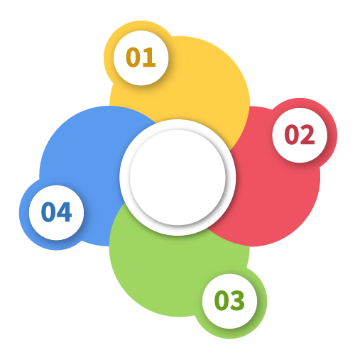

AVANCES
En proceso, se tiene proyectado su terminación en octubre, una vez se desarrollen todos los espacios de participación.
Viabilidad técnica favorable de acuerdo a lo establecido en el CONPES DC, radicado número -3-2018-11894.
Propuesta de la Política a la SDP
Actualización documento diagnóstico
A través de un aplicativo web se recaudo información de 1986 personas, acerca de sus patrones de producción y consumo
Agenda Pública
Agenda Pública
Se encuentran en curso las mesas de participación ciudadana con entidades públicas del orden distrital y nacional, organizaciones privadas, ciudadanos, academia, entre otros.
Asistentes a la fecha: 124 personas

Slide 16
SEGUIMIENTO INVERSIONES PLAN DISTRITAL DE DESARROLLO - POLÍTICAS AMBIENTALES

Slide 17
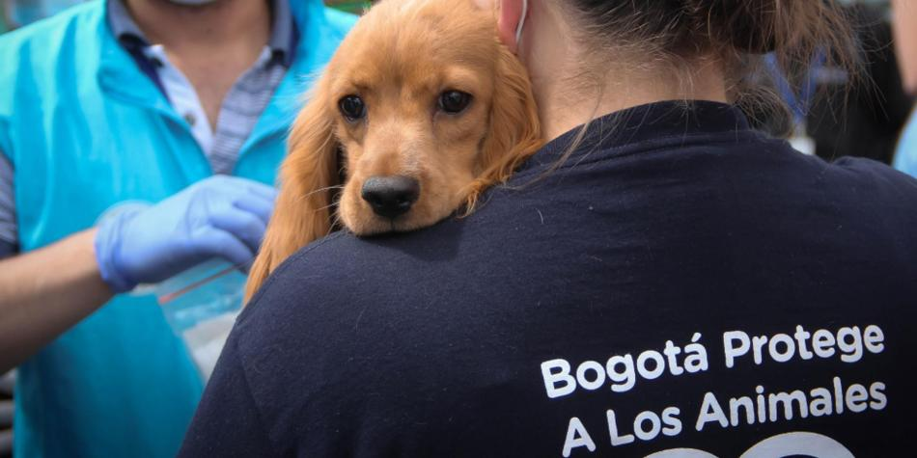
Política Pública de Protección y Bienestar Animal
Eje 1
Cultura Ciudadana
Educación y Sensibilización
Participación y movilización social
Eje 3
Gestión del Conocimiento
Sistemas de Información
Desarrollo Técnico y Profesional
Investigación
Fortalecimiento de la gestión
Protocolo y Procedimientos
Normativa y Regulación
Eje 2
Respuesta Institucional

Slide 18

Política Pública de Protección y Bienestar Animal
Logros de la Política Pública
Construcción y puesta en marcha del Instituto Distrital de Bienestar y Protección Animal
3.000 microchips implantados en caninos y felinos
Escuadrón anti-crueldad 134 visitas de verificación y 82 aprehensiones.
El impacto de la esterilización quirúrgica en 2017 evitó el nacimiento de 121.312 caninos y 170.115 felinos.

Slide 19
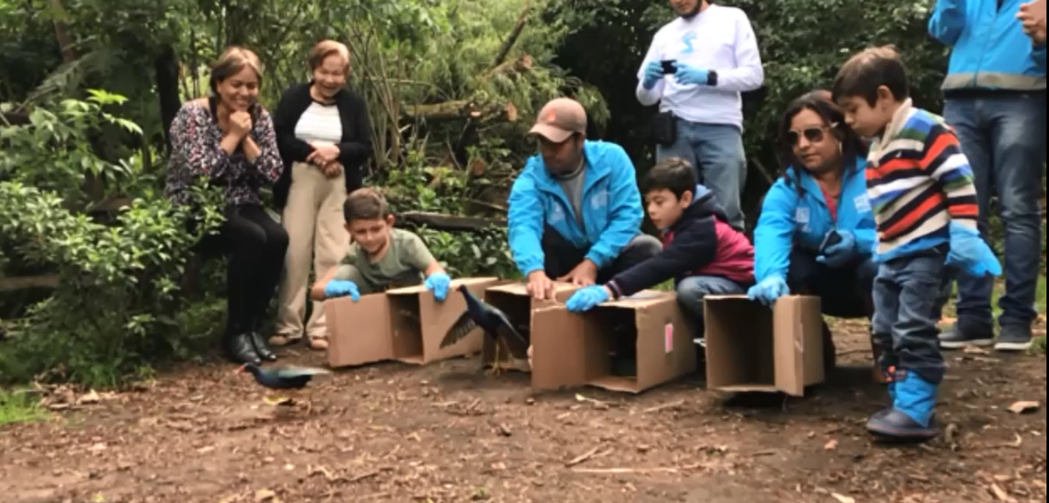
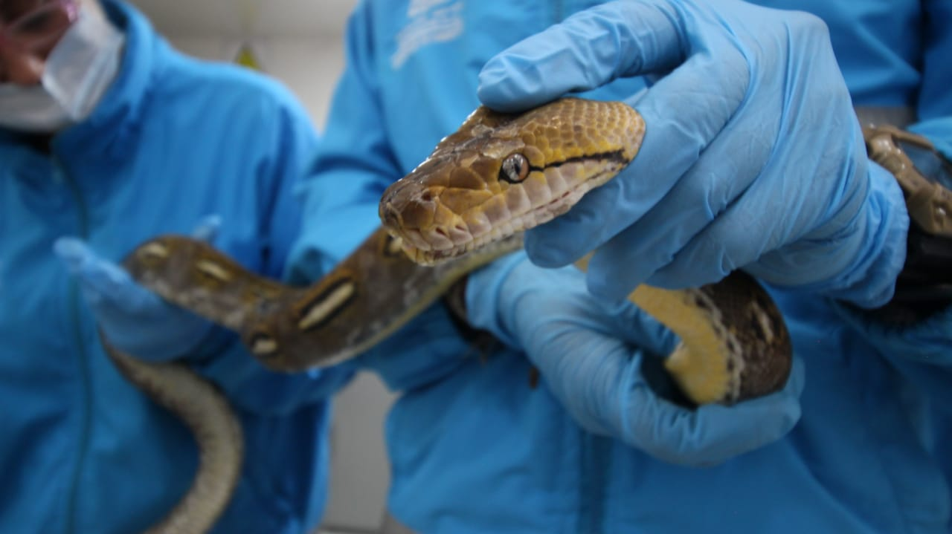
Política Pública de Protección y Bienestar Animal
5383 ciudadanos en el Programa de Sensibilización y Educación para la Protección y Bienestar Animal
539 voluntarios sociales activos por la PYBA
Adecuación del Centro de Rehabilitación de Flora y Fauna Silvestre
Inicio de la construcción del Centro de Protección y Bienestar Animal - Casa ecológica de los animales

Slide 20
Política Pública de Protección y Bienestar Animal
Política Pública de Bienestar y Protección Ambiental
Eje transversal/Programa/Proyecto del PDD | 2017
 | Programado | Ejecutado | %
06. Eje transversal Sostenibilidad Ambiental basada en la eficiencia energética | 13.000 | 8.917 | 69
39. Ambiente sano para la equidad y disfrute del ciudadano | 13.000 | 8.917 | 69
7519. Gestión del conocimiento y cultura ciudadana para la protección y el bienestar animal | 1.500 | 1.414 | 94
7520. Gestión integral de la fauna doméstica y silvestre en el D.C. | 7.500 | 7.196 | 96
7521. Programa integral de esterilización canina y felina en el D.C. | 4.000 | 308 | 8
07. Eje transversal Gobierno legitimo, fortalecimiento social y eficiencia | 2.092 | 1.525 | 73
42. Transparencia, gestión pública y servicio a la ciudadanía | 2.092 | 1.525 | 73
7518. Desarrollo y fortalecimiento institucional del Instituto Distrital de Protección y Bienestar animal | 2.092 | 1.525 | 73
Total | 15.092 | 10.442 | 69
Fuente: SEGPLAN
Valores en millones de pesos

Slide 21
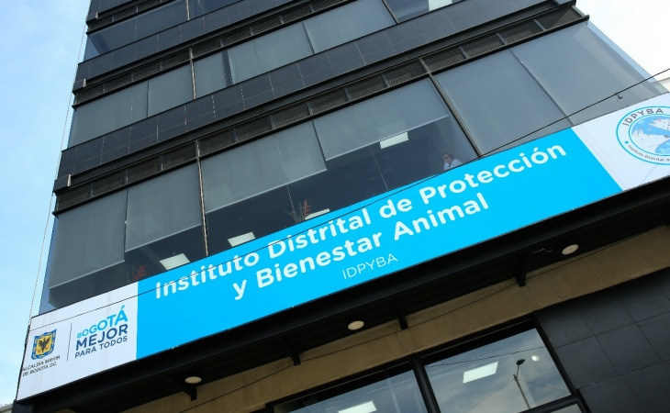
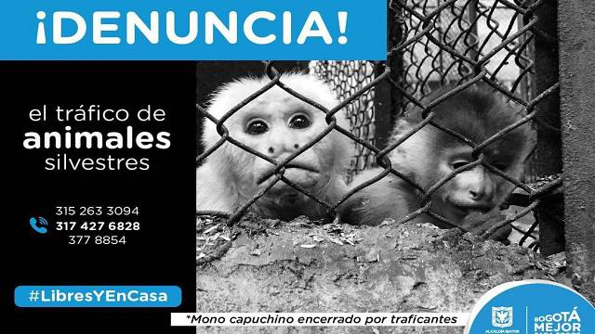
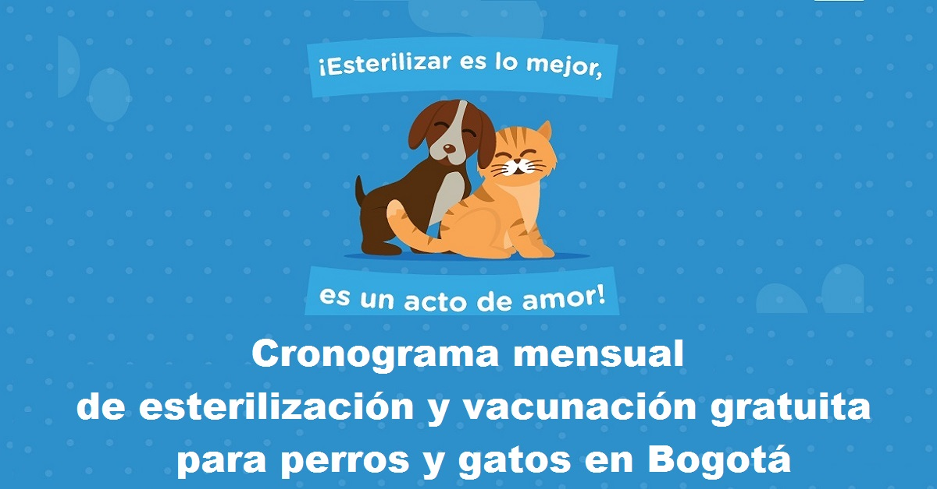
Política Pública de Protección y Bienestar Animal
Proyecto de inversión SDA/ Meta de inversión
1149. Protección y Bienestar Animal
Crear el Instituto Distrital de Protección y Bienestar Animal
Construir Casa Ecológica Animal (CEA)
Construir y dotar 1 Centro de Recepción y Rehabilitación de Flora y Fauna Silvestre
Implementar proyectos priorizados del plan de acción de la Política Pública Distrital de Protección y Bienestar Animal
Instituto Distrital de Protección y Bienestar Animal
Campaña “Libres y en casa” para la protección de la fauna silvestre
Programa integral de esterilizaciones caninas y felinas del D.C

Slide 22
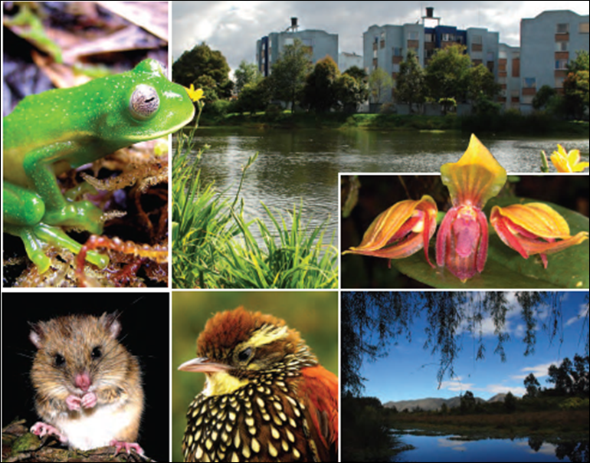
Política Pública para la gestión de la conservación de la Biodiversidad
Eje 1
Articulación efectiva de las iniciativas institucionales
Eje 4
Gestión del conocimiento y la información para la conservación
Eje 2
Conservación de biodiversidad en el territorio
Eje 5
Uso sustentable de los elementos de la biodiversidad del territorio
Eje 3
Restauración de los ecosistemas degradados

Slide 23
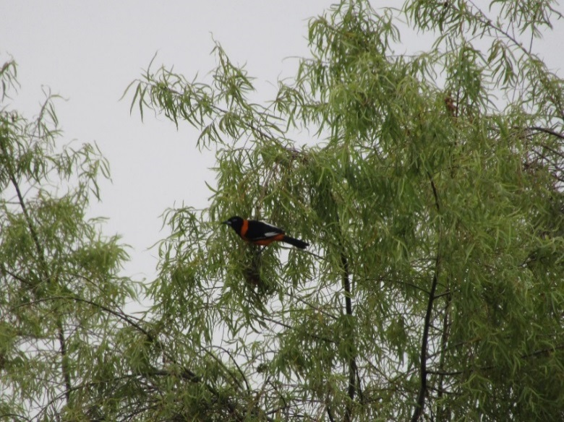
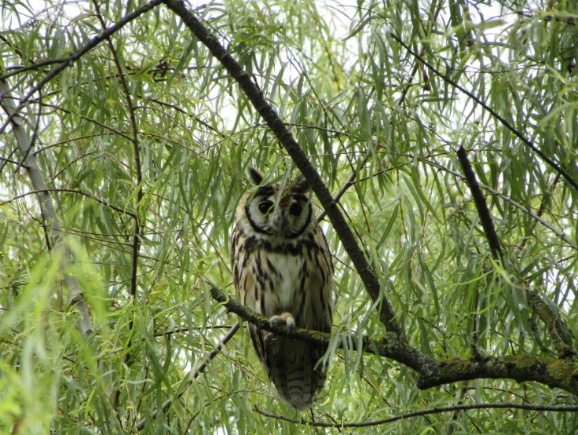
Política Pública para la gestión de la conservación de la Biodiversidad
Logros de la Política Pública
23,17 has intervenidas para garantizar la conservación, recuperación y conectividad de la Estructura Ecológica Principal
Declaratoria de nuevas áreas protegidas en Humedales Salitre, Tunjo y La Isla.
Estudios técnicos de soporte para la declaratoria de un polígono de 600 has en la parte alta de la cuenca del Río Blanco en la localidad de Sumapaz.
Protocolos para producción adecuada de 13 especies
Implementación de 64.240 m² de techos verdes y de 5.636 m² de jardines verticales

Slide 24
Política Pública para la gestión de la conservación de la Biodiversidad
Eje transversal/Programa/Proyecto del PDD | TOTAL 2016-2017
 | Programado | Ejecutado | %
06. Eje transversal Sostenibilidad Ambiental basada en la eficiencia energética | 44.269 | 33.449 | 76
38. Recuperación y manejo de la estructura ecológica principal | 24.210 | 14.603 | 60
177. Consolidación de la Estructura Ecológica Principal | 24.210 | 14.603 | 60
39. Ambiente sano para la equidad y disfrute del ciudadano | 16.952 | 15.862 | 94
179. Ambiente Sano | 9.240 | 8.506 | 92
180. Recuperación y protección del río Bogotá y cerros orientales | 7.712 | 7.356 | 95
40. Gestión de la huella ambiental urbana | 1.572 | 1.560 | 99
181. Territorio sostenible | 1.572 | 1.560 | 99
41. Desarrollo rural sostenible | 1.535 | 1.424 | 93
178. Integración para el desarrollo rural sostenible | 1.535 | 1.424 | 93
Total | 44.269 | 33.449 | 76
Fuente: PACA
Valores en millones de pesos

Slide 25
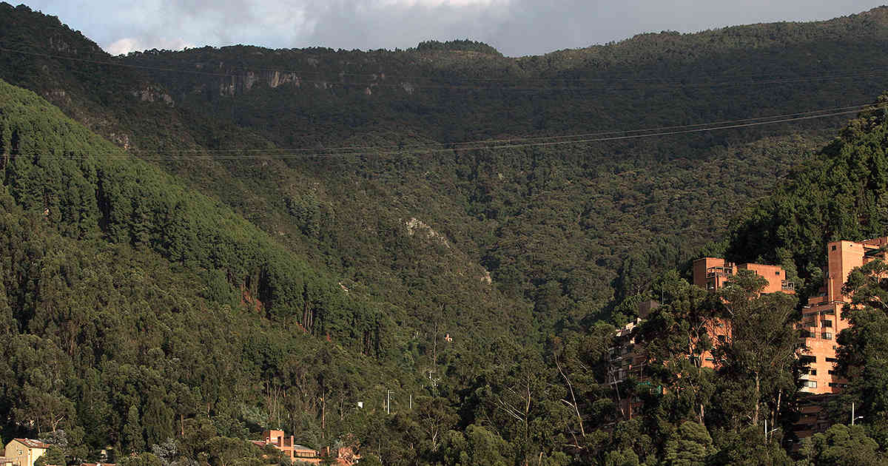
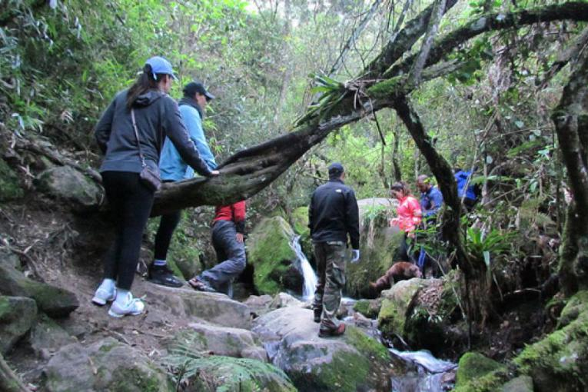
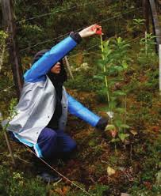
Política Pública para la gestión de la conservación de la Biodiversidad
Gestión integral de la Estructura Ecológica Principal (EEP)
Proyecto de inversión SDA/ Meta
1132. Gestión integral para la conservación, recuperación y conectividad de la Estructura Ecológica Principal y otras áreas de interés ambiental en el Distrito Capital (*)
Recuperar, rehabilitar o restaurar 200 hectáreas nuevas en cerros orientales, ríos y quebradas, humedales, bosques, páramos o zonas de alto riesgo no mitigables que aportan a la conectividad ecológica de la región
Ejecutar el 100 por ciento el plan de mantenimiento y sostenibilidad ecológica en 400 ha intervenidas con procesos de restauración
Implementar 4 programas de monitoreo asociados a elementos de la estructura ecológica principal
Implementar 2 proyectos de adaptación al cambio climático basado en ecosistemas
1150. Implementación de acciones del plan de manejo de la franja de adecuación y la reserva forestal protectora de los cerros orientales
Desarrollar en 40 hectáreas incentivos para la conservación de coberturas vegetales.
Recuperación y rehabilitación de quebradas del Distrito Capital
Monitoreo y proceso de restauración ecológica

Slide 26
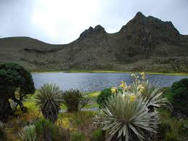
Política Pública para el manejo del Suelo de Protección
1
Inventarios, caracterización, delimitación y demarcación del suelo de protección
Consolidación del Sistema Distrital de Áreas Protegidas
Refuerzo de la Estructura Ecológica Principal
Manejo integrado del suelo de protección por riesgo
Manejo de bordes urbanos en el suelo de protección
Armonización urbanística en torno al suelo de protección
Desarrollo instrumental de la gestión del suelo de protección
Educación y divulgación para la apropiación colectiva del suelo de protección
Fortalecimiento del control de la ocupación ilegal del suelo de protección
Fortalecimiento de la capacidad administrativa sobre el suelo de protección
2
3
4
5
6
7
8
9
10

Slide 27

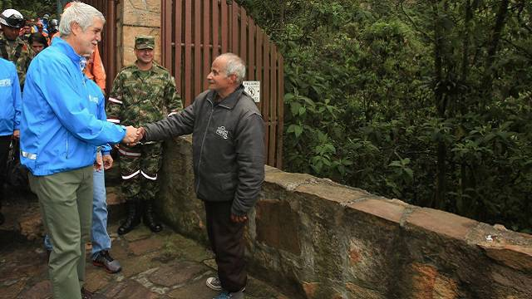
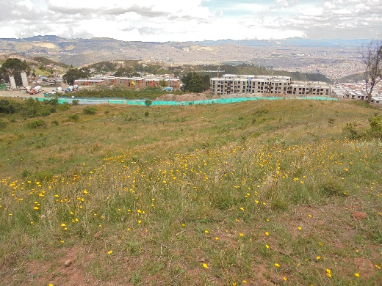
Política Pública para el manejo del Suelo de Protección
Restauración de zonas controladas de retamo y afectadas por incendios. Se plantaron 9.447 árboles
Acciones de prevención y mitigación en 61,75 has
2.000 metros despeje del Sendero a Monserrate
13 Conceptos Técnicos y 1 Informe Técnico correspondientes a alinderamientos o respuestas sobre determinantes ambientales, lineamientos y afectaciones a la Estructura Ecológica Principal

Slide 28
Política Pública para el manejo del Suelo de Protección
Eje transversal/Programa/Proyecto del PDD | TOTAL 2016-2017
 | Programado | Ejecutado | %
06. Eje transversal Sostenibilidad Ambiental basada en la eficiencia energética | 29.090 | 17.235 | 59
38. Recuperación y manejo de la Estructura Ecológica Principal | 29.090 | 17.235 | 59
177. Consolidación de la Estructura Ecológica Principal | 29.090 | 17.235 | 59
Total | 29.090 | 17.235 | 59
Fuente: PACA
Valores en millones de pesos

Slide 29
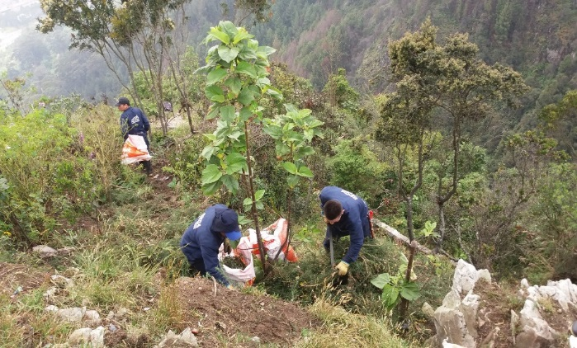
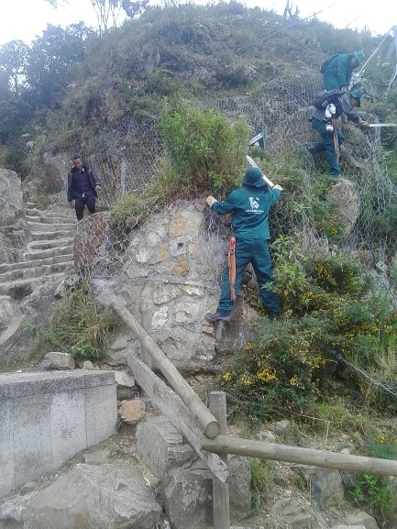
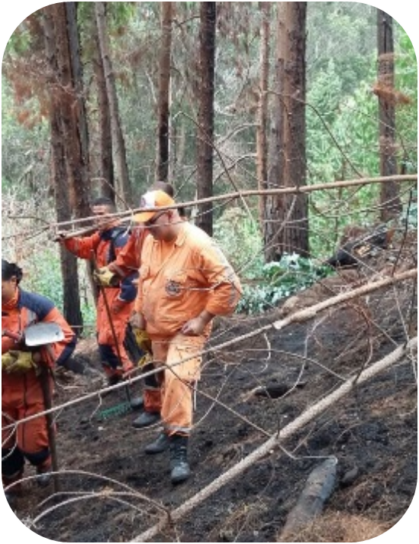
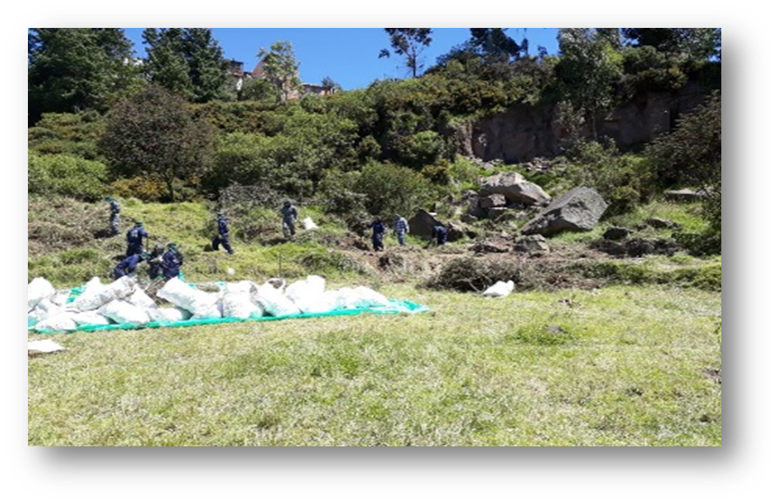
Política Pública para el manejo del Suelo de Protección
Proyecto de inversión SDA/ Meta
1132. Gestión integral para la conservación, recuperación y conectividad de la Estructura Ecológica Principal y otras áreas de interés ambiental en el Distrito Capital
Recuperar y viabilizar 115 hectáreas de suelo de protección por riesgo como uso de espacio público para la ciudad.
Evaluar técnicamente el 100 por ciento de sectores definidos (100 ha) para la gestión de declaratoria como área protegida y elementos conectores de la EEP
Mitigación de riesgo: Despeje de vías y caminos
Despeje Sendero Monserrate
1150. Implementación de acciones del plan de manejo de la franja de adecuación y la reserva forestal protectora de los cerros orientales.
Gestionar 100% el plan de adquisición de predios priorizados en los cerros orientales
Adquirir 25 hectáreas de predios priorizados en los cerros orientales
Habilitar 4 hectáreas de redes de senderos ecológicos secundarios en los cerros orientales
Restaurar y mantener 80 ha en el bosque oriental de Bogotá con participación del sector privado.
Restauración en áreas afectadas por incendios forestales
Manejo de Retamo Franja de Adecuación La Arboleda

Slide 30
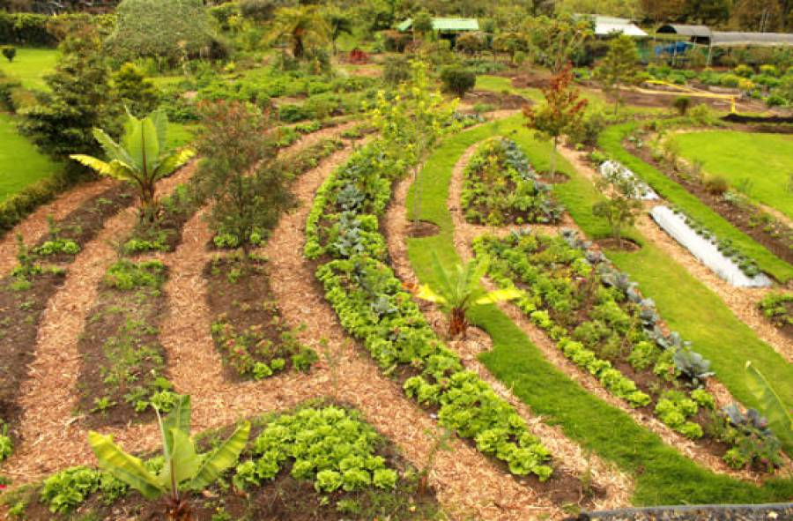
Política Pública Distrital de Producción Sostenible
Eje 1
Gestión del Conocimiento
Formación empresarial e institucional orientada a la autogestión y la autorregulación
Investigación aplicada
Redes Organizacionales Sostenibles
Eje 3
Fortalecimiento Institucional para la Gestión Ambiental
Fortalecimiento Normativo
Cooperación, financiación e Instrumentos económicos
Gestión de la Información
Fortalecimiento de los Mecanismos Institucionales de Gestión y Control Ambiental
Eje 2
Cultura de Consumo y Producción Sostenible
Formación Ciudadana
Gestión Sostenible de Cadena de Suministro
Mercados Sostenibles

Slide 31
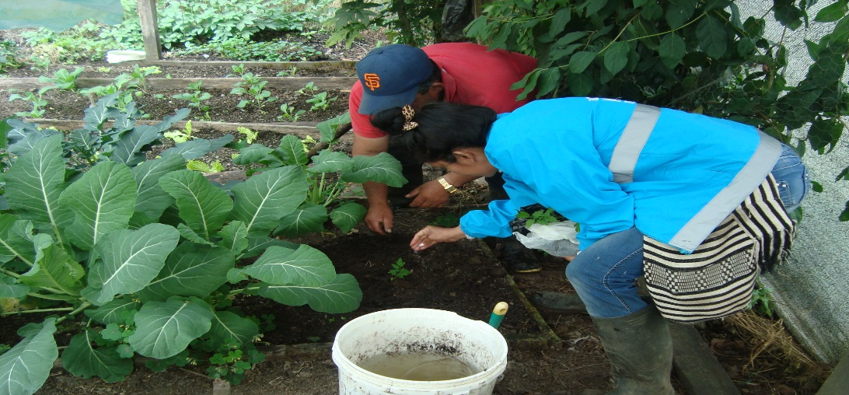
Política Pública Distrital de Producción Sostenible
Logros de la Política Pública
664 Organizaciones autorreguladas. 163 empresas con un índice de desempeño ambiental empresarial - IDEA - entre muy bueno y excelente
43 Mesas Distritales de Curtiembres
Reducción de 413.297,67 toneladas de las emisiones de CO2eq.
Aprovechamiento de 10199,9 toneladas de llantas usadas.
Radicar Propuesta de formulación de la Política Pública de Producción y Consumo Sostenible

Slide 32
Política Pública Distrital de Producción Sostenible
Política Pública Distrital de Producción Sostenible
Eje transversal/Programa/Proyecto del PDD | 2016 |  |  | 2017
 | Programado | Ejecutado | % | Programado | Ejecutado | %
06. Eje transversal Sostenibilidad Ambiental basada en la eficiencia energética | 7.599 | 6.505 | 85 | 10.206 | 8.699 | 85
40. Gestión de la huella ambiental urbana | 7.599 | 6.505 | 85 | 10.206 | 8.699 | 85
181. Territorio sostenible | 7.599 | 6.505 | 85 | 10.206 | 8.699 | 85
Total | 7.599 | 6.505 | 85 | 10.206 | 8.699 | 85
Fuente: PACA
Valores en millones de pesos

Slide 33
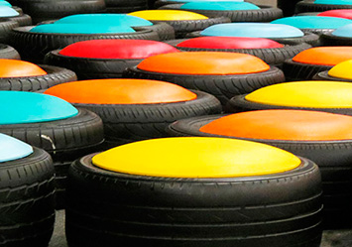
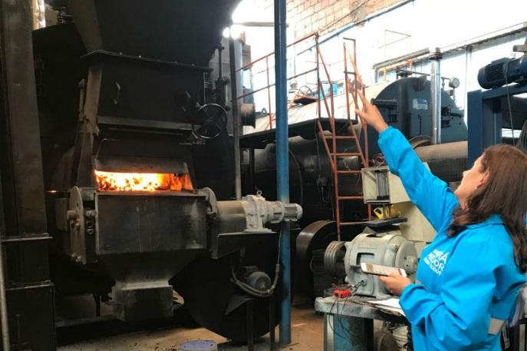
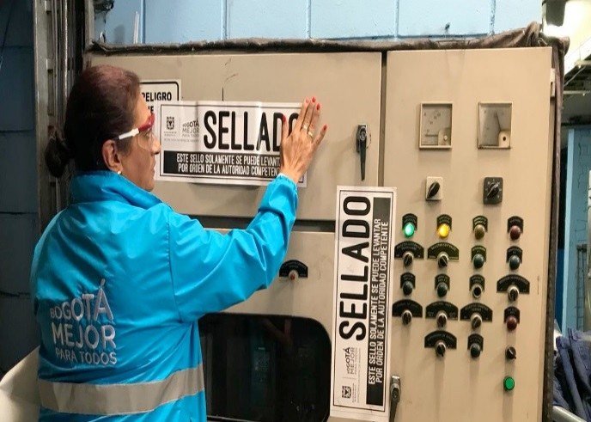
Inversión realizada a través de Proyectos
Política Pública de Producción Sostenible
1141. Gestión Ambiental Urbana
Promover el aprovechamiento de 25,000 toneladas de llantas usadas.
Reducir 800.000 toneladas de las emisiones de CO2eq.
Lograr en 500 empresas un índice de desempeño ambiental empresarial - IDEA - entre muy bueno y excelente
Incluir 800 proyectos criterios de sostenibilidad ambiental
Total
Aprovechamiento de las llantas usadas
Organizaciones autorreguladas
Incluir criterios de sostenibilidad ambiental
Gestión ambiental empresarial

Slide 34
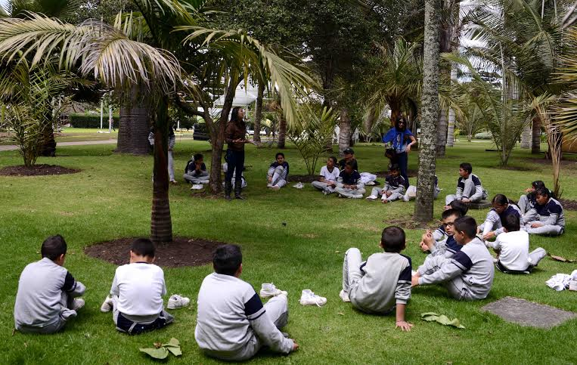
Política Pública Distrital de Educación Ambiental
Eje 1
Gestión Sistemática
Administración Distrital responsable y ética con el ambiente
Bogotá Rural y Urbana “Una sola ciudad”
Bogotá nos cuida y la cuidamos
Eje 3
Corresponsabilidad Ciudadana
Programa aprehender y comprometerse ambientalmente con nuestra ciudad
Bogotá ambiental y comunicativa
Eje 2
Generación de conocimiento
Programa Educación sistémica ambiental
Formación ambiental diversa

Slide 35
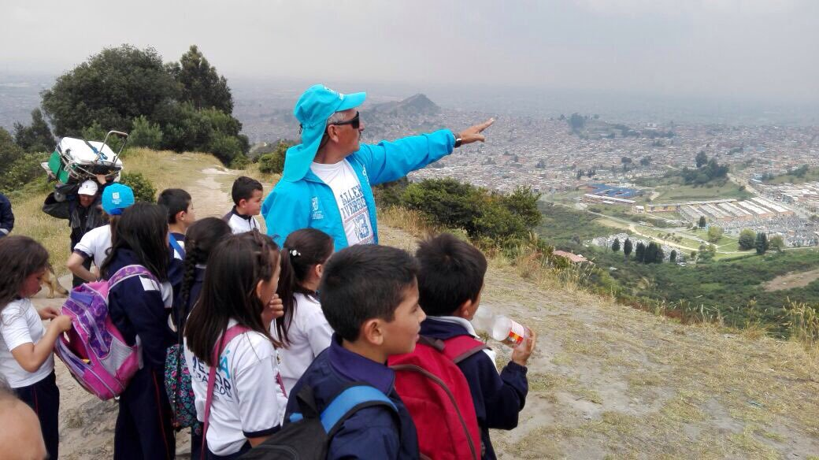
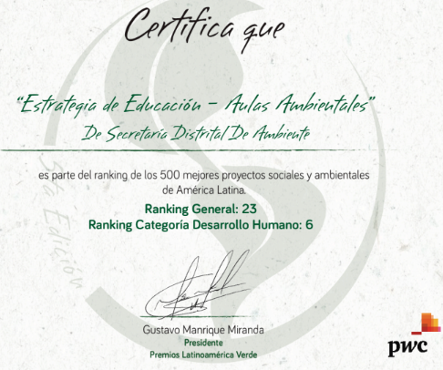
Política Pública Distrital de Educación Ambiental
Logros de la Política Pública:
Existen 62 rutas para la realización de caminatas ecológicas por el territorio ambiental bogotano.
La SDA cuenta con un grupo de educación ambiental y otro grupo de participación para el desarrollo de la Política
La Secretaría Distrital de Ambiente ha vinculado a 591.852 ciudadanos(as) en actividades de educación ambiental
5 Aulas Ambientales que ejecutan las acciones de educación ambiental

Slide 36
Política Pública Distrital de Educación Ambiental
Eje transversal/Programa/Proyecto PDD | TOTAL 2016-2017
 | Programado | Ejecutado | %
06. Eje transversal Sostenibilidad Ambiental basada en la eficiencia energética | 6.715 | 6.687 | 99
39. Ambiente sano para la equidad y disfrute del ciudadano | 6.715 | 6.687 | 99
179. Ambiente Sano | 6.715 | 6.687 | 99
Total | 6.715 | 6.687 | 99

Slide 37
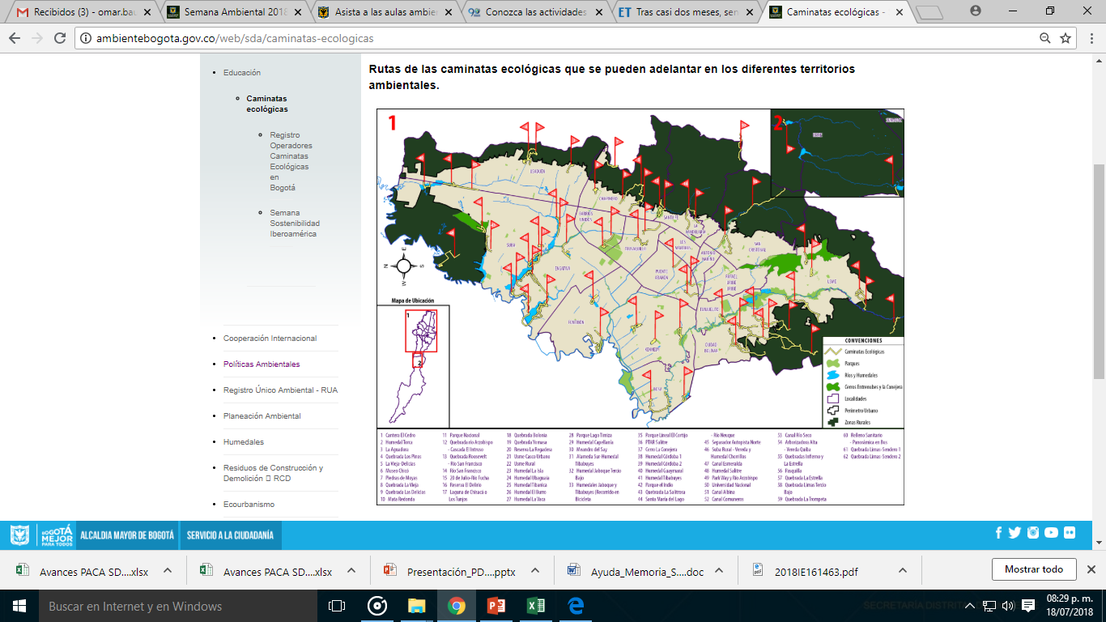
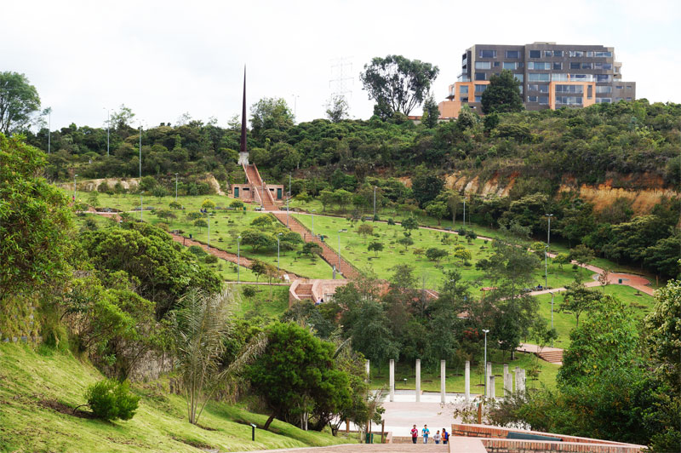
Política Pública Distrital de Educación Ambiental
Proyecto de inversión SDA / Meta de inversión
981. Participación educación y comunicación para la sostenibilidad ambiental del D. C.
Participar 1'125.000 ciudadanos en acciones de educación ambiental*
980. Sendero panorámico cortafuegos de los cerros orientales
Involucrar 250,000 ciudadanos en procesos de apropiación ambiental de la RFPBOB.
Mapa de las rutas de caminatas ecológicas disponibles en el Distrito Capital
Aula Ambiental Parque Mirador de Los Nevados

Slide 38
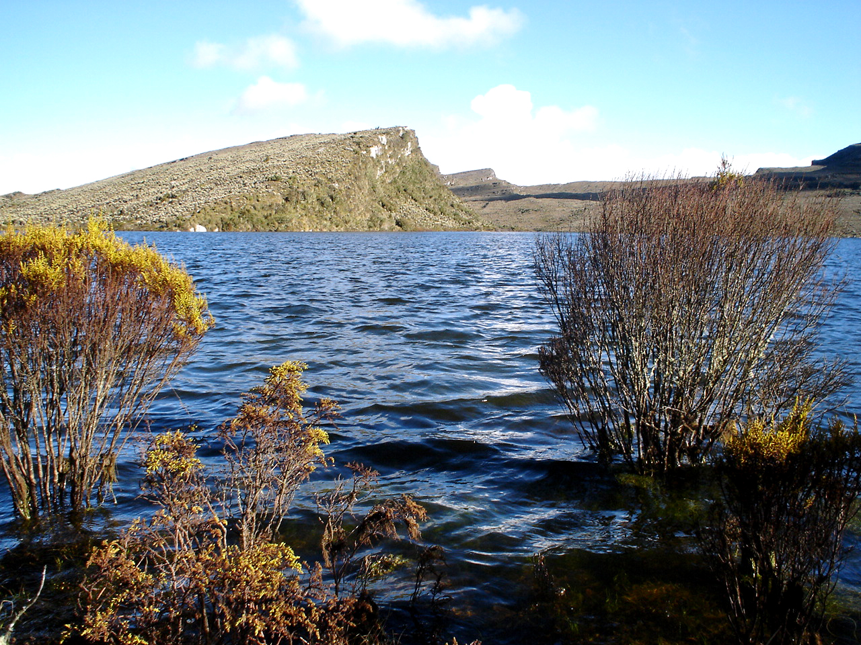
Política Pública de Ruralidad
Eje 1
Territorial
Eje 2
Desarrollo Humano Sostenible y Seguridad Alimentaria
Eje 3
Identidad y Culturas Campesinas
Eje 4
Institucionalidad Democrática

Slide 39
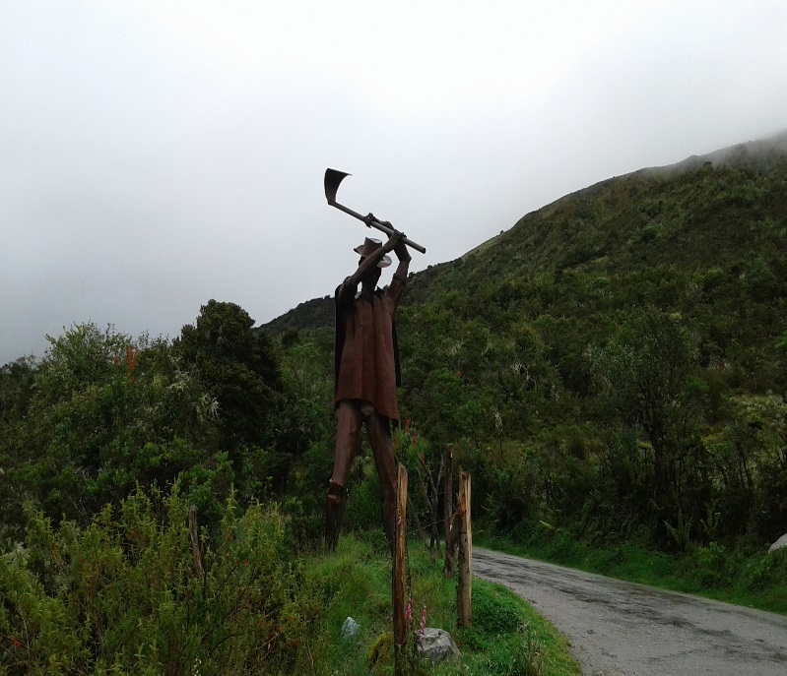
Política Pública Distrital de Ruralidad
Logros de la Política Pública:
Fortalecimiento a 70 sistemas del servicio público de acueducto.
Implementación de especies hortofrutícolas no tradicionales con alta potencialidad comercial y valor agregado.
Jornadas de control de retamo espinoso en inmediaciones del Parque Natural Nacional Sumapaz y en la Vereda Chisacá
129,9 Ha rurales restauradas en el D.C.
Mercados campesinos en la Plaza de Bolívar y en las diferentes localidades de Bogotá. También se instaló un Mercado campesino permanente en la Plaza de los Artesanos.

Slide 40
Política Pública de Ruralidad
 | TOTAL 2016-2017
Eje transversal/Programa/Proyecto del PDD/Meta | Programado | Ejecutado | %
06. Eje transversal Sostenibilidad Ambiental basada en la eficiencia energética | 3.374 | 3.079 | 91
38 Recuperación y manejo de la estructura ecológica principal | 0.855 | 0.752 | 87
177. Consolidación de la Estructura Ecológica Principal | 0.855 | 0.752 | 87
39 Ambiente sano para la equidad y disfrute del ciudadano | 1.839 | 1.655 | 90
179. Ambiente sano | 1.839 | 1.655 | 90
41 Desarrollo rural sostenible | 0.679 | 0.671 | 98
181 Territorio sostenible | 0.679 | 0.671 | 98
TOTAL | 3.374 | 3.079 | 91

Slide 41
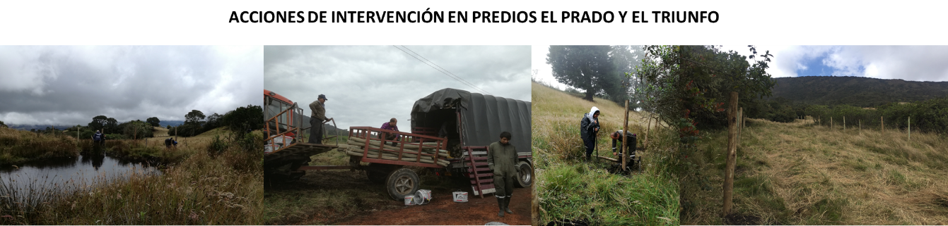
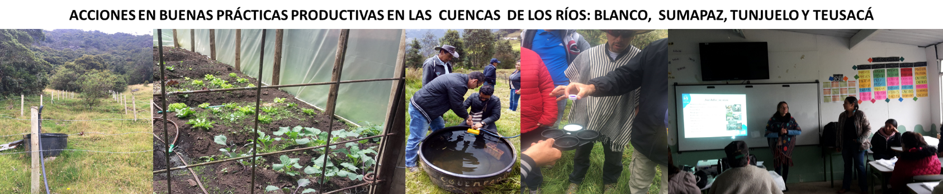
Política Pública de Ruralidad
Proyecto de inversión / Meta
7517. Promoción de la conservación de bienes y servicios ambientales rurales en Bogotá D.C.
Aumentar a 200 hectáreas las áreas con procesos de restauración ecológica participativa o conservación y/o mantenimiento en la ruralidad de Bogotana.
Implementar en 1,000 predios acciones de buenas prácticas ambientales en sistemas de producción agropecuaria.
Jornadas de restauración ecológica participativa en la ruralidad del D.C.
Implementación de buenas prácticas ambientales en sistemas de producción agropecuaria

Slide 42
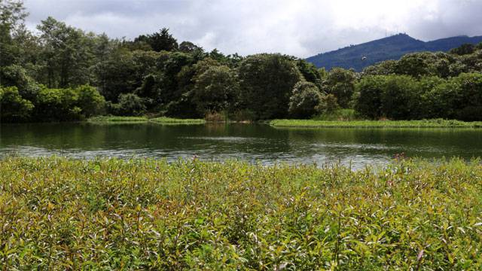
Política Pública de Humedales del Distrito Capital
Investigación participativa y aplicada sobre los humedales del D.C y sus componentes socioculturales
Estrategia 1
Estrategia 4
Manejo y uso sostenible
Estrategia 2
Educación comunicación y participación para el territorio
Estrategia 5
Gestión Interistitucional
Estrategia 3
Recuperación, protección y compensación

Slide 43
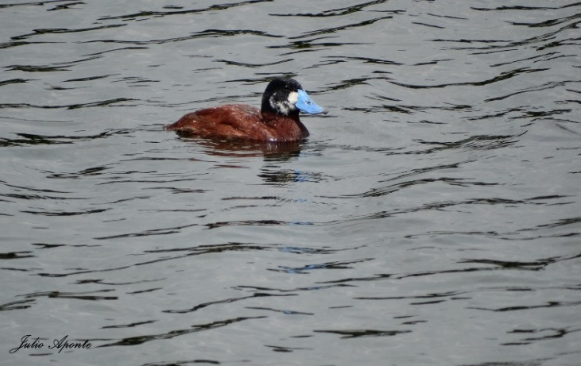
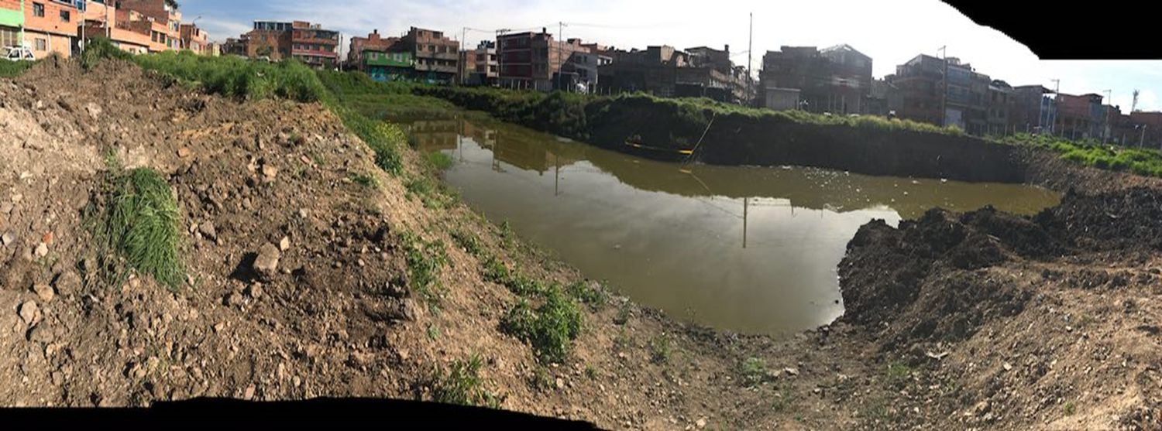
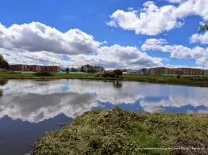
Política Pública de Humedales del Distrito Capital
Logros de la Política Pública:
Elaboración de los PMA para los Humedales Salitre y Tunjo.
Reconformación de 3.325 m2 de cuerpo de agua en el Humedal Vaca sector Sur.
44 conexiones erradas corregidas
114 puntos de monitoreo físico químico en los 15 PEDH de la calidad del agua
Monitoreo: 19.000 registros: 115 mamíferos, 769 insectos, 15.205 aves, 48 herpetos y 2.869 registros de flora, correspondientes a 137 especies.

Slide 44
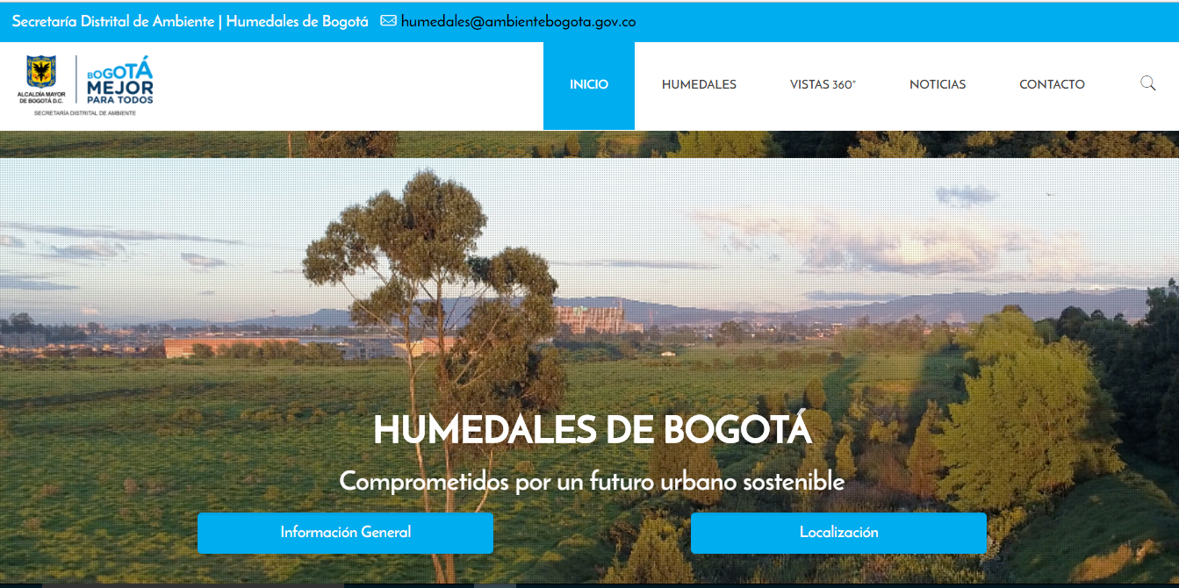
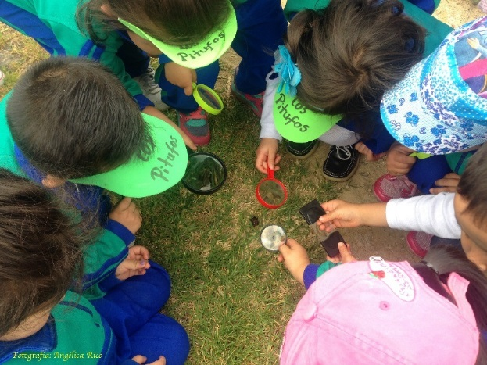
Política Pública de Humedales del Distrito Capital
Creación Página Web para los Humedales del Distrito Capital
Se conformaron 12 mesas territoriales para los humedales que cuentan con PMA aprobado
1.196 recorridos interpretativos
449 acciones pedagógicas
392 acciones en colegios
101 eventos
38 caminatas ecológicas
3 proyectos de servicio social

Slide 45
Política Pública de Humedales del Distrito Capital
Eje transversal/Programa/Proyecto del PDD | TOTAL 2016-2017
 | Programado | Ejecutado | %
06. Eje transversal Sostenibilidad Ambiental basada en la eficiencia energética | 18.278 | 16.617 | 91
38. Recuperación y manejo de la estructura ecológica principal | 11.563 | 9.930 | 86
177. Consolidación de la Estructura Ecológica Principal | 11.563 | 9.930 | 86
39 Ambiente sano para la equidad y disfrute del ciudadano | 6.715 | 6.687 | 99
179. Ambiente Sano | 6.715 | 6.687 | 99
Total | 18.278 | 16.617 | 91

Slide 46
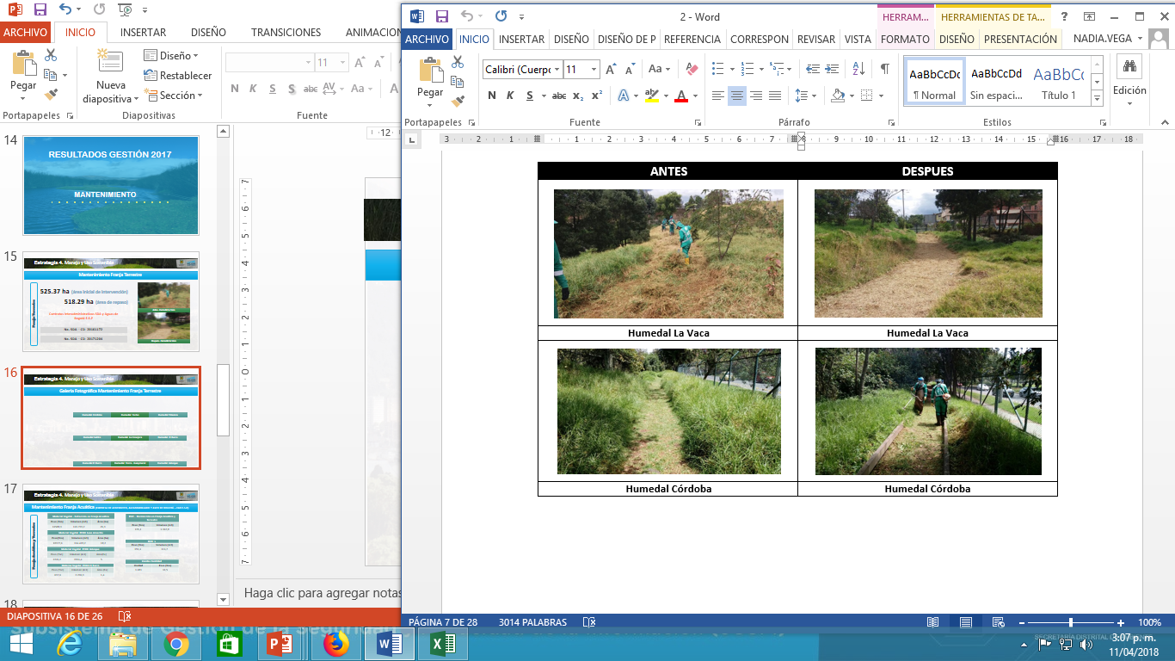
Política Pública de Humedales del Distrito Capital
Proyecto de inversión / Meta de inversión
1132. Gestión integral para la conservación, recuperación y conectividad de la Estructura Ecológica Principal y otras áreas de interés ambiental en el Distrito Capital
Ejecutar 100 % del plan de intervención en Parques Ecológicos Distritales de Humedal declarados.
Manejar 15 humedales mediante el desarrollo de acciones de administración.
Recuperar, rehabilitar o restaurar 200 hectáreas nuevas en cerros orientales, ríos y quebradas, humedales, bosques, páramos o zonas de alto riesgo no mitigables que aportan a la conectividad ecológica de la región.*
981. Participación educación y comunicación para la sostenibilidad ambiental del D. C.
Participar 1'125.000 ciudadanos en acciones de educación ambiental*
Participar 125,000 ciudadanos en procesos de gestión ambiental local.**
Jornadas de mantenimiento Franja Terrestre de los Humedales del Distrito Capital.

Slide 47
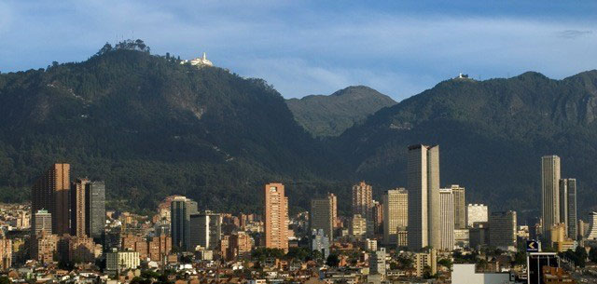
Política Pública Distrital de Salud Ambiental
Línea 1
Aire, ruido y radiación electromagnética
Línea 5
Eventos transmisibles de origen zoonótico
Línea 2
Línea 6
Calidad de agua y saneamiento básico
Medicamentos seguros
Línea 3
Línea 7
Seguridad química
Cambio Climático
Línea 4
Línea 8
Hábitat, espacio público y movilidad
Alimentos sanos y seguros

Slide 48
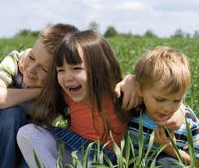
Política Pública Distrital de Salud Ambiental
Logros de la Política Pública:
40 % del componente aire del Sistema de Alertas Tempranas Ambientales de Bogotá implementado.
46 % de la red de calidad de ruido implementada
Centro de Información y Modelamiento para el seguimiento a la calidad ambiental
5 rutas críticas cubiertas por Publicad Exterior Visual Ilegal intervenidas
Se ha disminuido en 0.6 decibeles en 8 zonas críticas de contaminación por ruido

Slide 49
Política Pública Distrital de Salud Ambiental
POLÍTICA DISTRITAL DE SALUD AMBIENTAL | TOTAL 2016-2017
Eje transversal/Programa/Proyecto PDD | Programado | Ejecutado | %
06. Eje transversal Sostenibilidad Ambiental basada en la eficiencia energética | 60.711 | 54.001 | 89
38. Recuperación y manejo de la estructura ecológica principal | 8.271 | 6.909 | 83
177 Consolidación de la Estructura Ecológica Principal | 8.271 | 6.909 | 83
39. Ambiente sano para la equidad y disfrute del ciudadano | 40.376 | 36.356 | 90
179 Ambiente Sano | 38.686 | 35.328 | 91
40. Gestión de la huella ambiental urbana | 11.383 | 10.064 | 88
181 Territorio Sostenible | 11.383 | 10.064 | 88
41. Desarrollo rural sostenible | 0.679 | 0.671 | 98
178 Integración para el desarrollo rural sostenible | 0.679 | 0.671 | 98
7. Eje transversal Gobierno Legítimo, fortalecimiento local y eficiencia | 16.890 | 14.712 | 87
44. Gobierno y ciudadanía digital | 16.890 | 14.712 | 87
193 Sistemas de información para una política pública eficiente | 16.890 | 14.712 | 87
TOTAL | 77.602 | 68.714 | 88

Slide 50
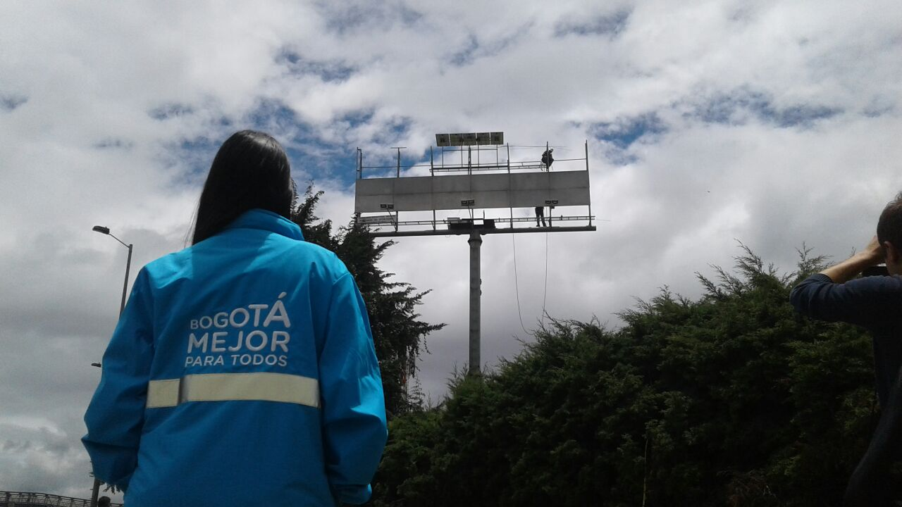
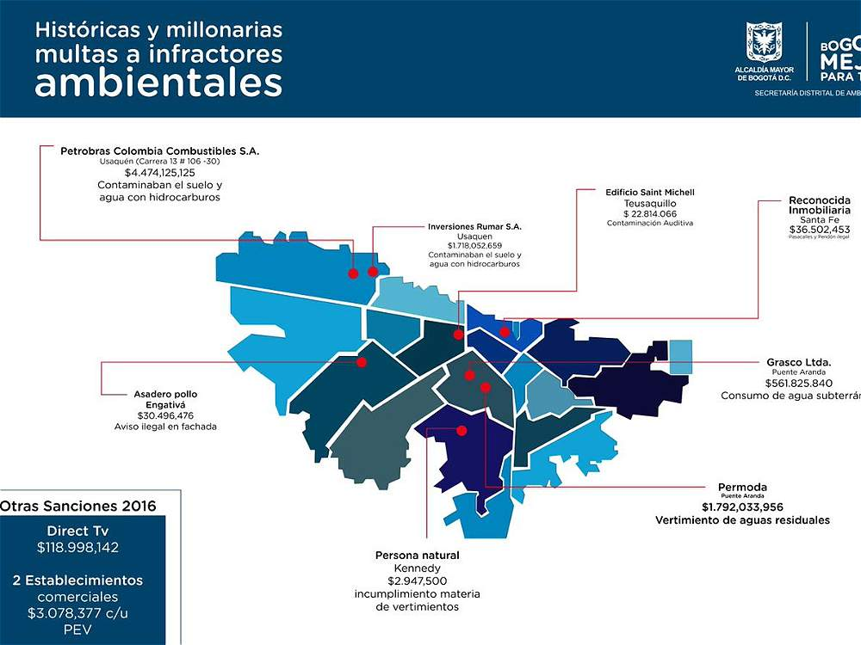
Política Pública Distrital de Salud Ambiental
Proyecto de inversión SDA/ Meta
979 - Control a los factores de deterioro de los recursos naturales en la zona urbana del Distrito Capital
Atender 100 % de las solicitudes concepto de diagnóstico ambiental relacionadas con el cambio de uso de suelo o con sospecha de contaminación
Disminuir 2.10 decibeles en 8 zonas críticas.
Intervenir 18 rutas críticas tradicionalmente cubierta por Publicidad Exterior Visual ilegal
Ejecutar 100 % el programa de control y seguimiento a usuarios del recurso hídrico y del suelo
Retiro de Publicidad Exterior Visual ilegal
Programa de control y seguimiento a usuarios del recurso hídrico y suelo

Slide 51
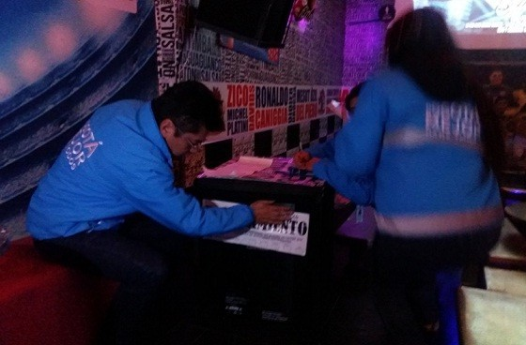
Política Pública Distrital de Salud Ambiental
Proyecto de inversión SDA/ Meta
978. Centro de Información y Modelamiento Ambiental
Implementar 100 % la red de calidad de ruido
Implementar 100 % del componente aire del Sistema de Alertas Tempranas Ambientales
1132. Gestión para la conservación, recuperación y conectividad de la Estructura Ecológica Principal y otras áreas
Implementar 2 proyectos de adaptación al cambio climático basado en ecosistemas
Jornadas de controla la red de calidad del ruido y sanción a quienes excedan límites establecidos

Slide 52
Punto 4. Seguimiento al avance en el cumplimiento de las metas Plan de Desarrollo del Sector Ambiente (con corte a junio 2018), proyecciones a 2019.

Slide 53



Avance Metas Plan de Desarrollo IDPYBA a junio 30 de 2018.

Slide 54

Instituto Distrital de Protección Y Bienestar Animal - IDPYBA

Slide 55
Eje transversal Sostenibilidad ambiental basada en la eficiencia energética
Programa: Ambiente sano para la equidad y disfrute del ciudadano
Proyecto estratégico: Ambiente sano
Meta: Priorizar e implementar 16 proyectos del plan de acción de la política pública de protección y bienestar animal
Avance de la meta en lo transcurrido al PD: 91.67%

Slide 56

PROGRAMA INTEGRAL EN SALUD ANIMAL
Escuadrón anti crueldad:
URGENCIAS VETERINARIAS:
CUSTODIA:
BRIGADAS MÉDICAS VETERINARIAS
ATENCIÓN A ANIMALES DE GRANJA:
ADOPCIONES:
1.971 animales atendidos
558 animales atendidos
906 animales acogidos en custodia
12.292 ANIMALES ATENDIDOS
120 ANIMALES ATENDIDOS
492 animales dados en adopción

Slide 57
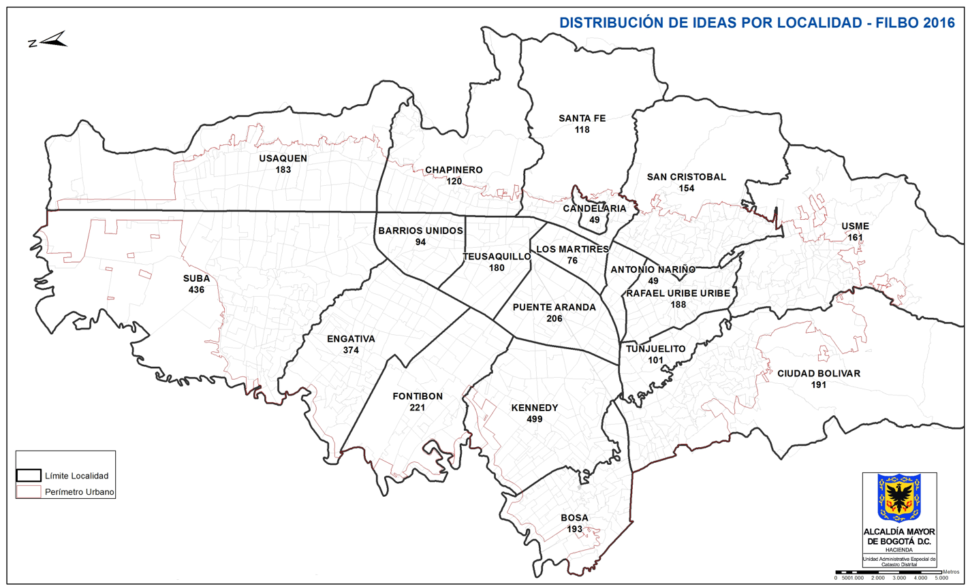
CONSEJOS LOCALES PyBA
9 CONSEJOS LOCALES PYBA EN FUNCIONAMIENTO

Slide 58
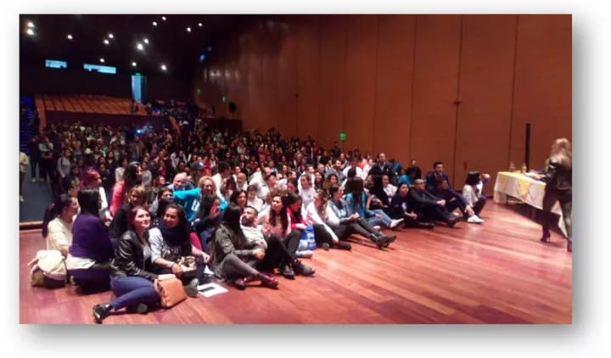
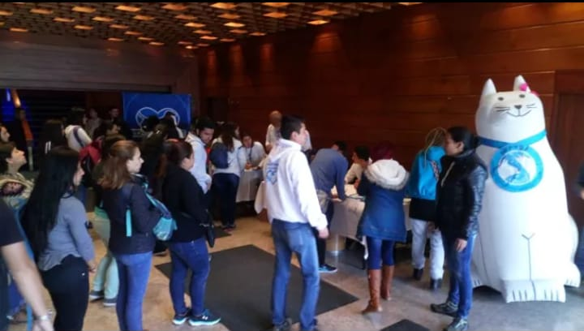
PROGRAMA DISTRITAL DE VOLUNTARIADO SOCIAL POR LA PYBA
411 Voluntarios activos

Slide 59
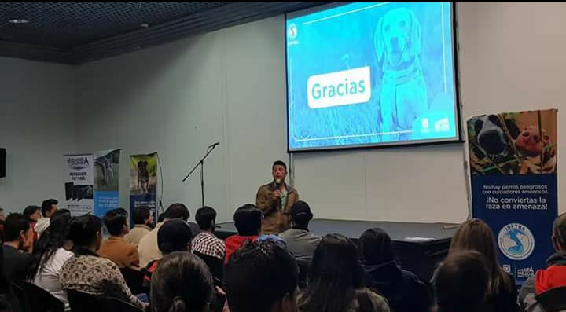
PROGRAMA DE CAPACITACIÓN POR LA PROTECCIÓN Y BIENESTAR ANIMAL DIRIGIDO A PRESTADORES DE SERVICIOS A LOS ANIMALES Y/O QUE UTILICEN ANIMALES PARA LABORAR
Apoyo al desarrollo de manuales académicos en conjunto con el SENA de programas de formación en servicios para y con los animales sobre cuidado animal, peluquería o grooming y paseadores caninos.

Slide 60


PROGRAMA DE EDUCACIÓN PARA LOS DIVERSOS SECTORES DE LA POBLACIÓN POR LA PROTECCIÓN Y BIENESTAR ANIMAL
8.800 personas sensibilizadas

Slide 61

PROTOCOLO DE MANEJO DE ANIMALES SINANTRÓPICOS
Elaboración del diagnóstico para el manejo de la sobrepoblación de palomas de plaza, e implementación de las estrategias de trabajo

Slide 62


RED DE ALIADOS PYBA
Elaboración de la caracterización de 6 organizaciones que trabajan por la PyBA

Slide 63


Programa de esterilizaciones caninas y felinas
Programa integral de esterilización canina y felina a animales de calle y animales de compañía de estratos 1,2 y3

Slide 64


Programa de Semilleros de investigación
Se consolidaron dos semilleros de investigación: Ciencia Animal y Vinculo Humano – Animal

Slide 65

SISTEMA DE IDENTIFICACIÓN, REGISTRO Y MONITOREO DE LOS ANIMALES DE COMPAÑÍA
Implantación de 31.213 microchips de identificación a animales de compañía en campañas masivas y locales

Slide 66


ZONAS RESPONSABLES DE BIENESTAR ANIMAL PARA EL MANEJO DE CANINOS EN PARQUES DEL DISTRITO
Apertura a la ciudadanía del primer parque para perros, en el parque el Tunal

Slide 67
Avance Metas Plan de Desarrollo SDA a junio 30 de 2018.

Slide 68



Secretaría
Distrital de Ambiente
SDA

Slide 69

Así vamos con el cumplimiento Metas PDD en la
Secretaría Distrital de Ambiente a 31 de Junio 2018
De un total de 13 proyectos de inversión y 59 metas Plan de Desarrollo tenemos
Rangos Cuatrienio y Vigencia
%<=40 Entre 41% y 70 % Entre 71% y 99% 100%>

Slide 70
EJECUCIÓN MPDD
CUATRIENIO/ VIGENCIA
DESCRIPCIÓN MPDD | TIPOLOGÍA | CUATRIENIO |  |  | VIGENCIA 2018 |  |  | OBSERVACIONES
 |  | MAGNITUD PROGRAMADA | MAGNITUD EJECUTADA A 31/06/2018 | % EJECUCIÓN | MAGNITUD PROGRAMADA | MAGNITUD EJECUTADA A 31/06/2018 | % EJECUCIÓN
Consolidar un Instituto de protección y bienestar animal | Suma | 1 | 1 | 100,00% | Meta cumplida en el 2017 | Meta cumplida en el 2017 | 100,00% | Meta cumplida en el 2017
Priorizar e implementar 16 proyectos del plan de acción de la Política de Bienestar Animal | Creciente | 5 | 5 | 100,00% | 5 | 5 | 100,00% | Meta cumplida en el 2017
Construir un nuevo Centro Recepción y Rehabilitación de Fauna y Flora Silvestre | Creciente | 1 | 0,18 | 18,00% | 0,31 | 0,18 | 58,06% | La meta se esta ejecutando de acuerdo con lo programado y se espera dar cumplimiento del 100% en el 2019
Construir un Centro de Protección y Bienestar Animal - Casa ecológica de los animales | Creciente | 1 | 0,37 | 37,00% | 0,65 | 0,37 | 56,92% | La meta se esta ejecutando de acuerdo con lo programado y se espera dar cumplimiento del 100% en el 2019
Rangos Cuatrienio y Vigencia
%<=40 Entre 41% y 70 % Entre 71% y 99% 100%>
Proyecto 1149
Protección y Bienestar Animal

Slide 71
EJECUCIÓN MPDD
CUATRIENIO/ VIGENCIA
DESCRIPCIÓN MPDD | TIPOLOGÍA | CUATRIENIO |  |  | VIGENCIA 2018
 |  | MAGNITUD PROGRAMADA | MAGNITUD EJECUTADA A 31/06/2018 | % EJECUCIÓN | MAGNITUD PROGRAMADA | MAGNITUD EJECUTADA A 31/06/2018 | % EJECUCIÓN
250.000 ciudadanos que recorren el sendero panorámico y los cerros orientales | Suma | 250000 | 28812 | 11,52% | 0 | 0 | 0,00%
Adecuar 15 km del sendero panorámico de los cerros orientales | Suma | 15 | 0 | 0,00% | 7 | 0 | 0,00%
Rangos Cuatrienio y Vigencia
%<=40 Entre 41% y 70 % Entre 71% y 99% 100%>
Proyecto 980
Sendero panorámico cortafuegos de
los cerros orientales – Recursos Cupo de endeudamiento.

Slide 72
EJECUCIÓN MPDD
CUATRIENIO/ VIGENCIA
DESCRIPCIÓN MPDD | TIPOLOGÍA | CUATRIENIO |  |  | VIGENCIA 2018
 |  | MAGNITUD PROGRAMADA | MAGNITUD EJECUTADA A 31/06/2018 | % EJECUCIÓN | MAGNITUD PROGRAMADA | MAGNITUD EJECUTADA A 31/06/2018 | % EJECUCIÓN
Otorgar las concesiones, permisos y autorizaciones (50% sanciones y 50% permisos) solicitados a la autoridad ambiental con fines de regularización ambiental del Distrito | Suma | 50 | 28,02 | 56,04% | 12,50 | 12,50 | 100,00%
 | Suma | 50 | 26,3 | 52,60% | 11,00 | 11,00 | 100,00%
 | Suma | 50 | 24,92 | 49,84% | 13,50 | 13,50 | 100,00%
Realizar el 100% de las actuaciones de inspección, vigilancia, control (IVC), seguimiento y monitoreo | Suma | 100 | 50 | 50,00% | 25 | 12,5 | 50,00%
La cuenca hídrica del Rio Bogotá en proceso de descontaminación a través de acciones de corto y mediano plazo | Suma | 100 | 60 | 60,00% | 25 | 25 | 100,00%
Rangos Cuatrienio y Vigencia
%<=40 Entre 41% y 70 % Entre 71% y 99% 100%>
Proyecto 979
Control a los factores de deterioro de los recursos naturales
en la zona urbana del Distrito

Slide 73
EJECUCIÓN MPDD
CUATRIENIO/ VIGENCIA
DESCRIPCIÓN MPDD | TIPOLOGÍA | CUATRIENIO |  |  | VIGENCIA 2018 |  |  | OBSERVACIONES
 |  | MAGNITUD PROGRAMADA | MAGNITUD EJECUTADA A 31/06/2018 | % EJECUCIÓN | MAGNITUD PROGRAMADA | MAGNITUD EJECUTADA A 31/06/2018 | % EJECUCIÓN
Realizar operativos de control y limpieza de las rutas tradicionalmente cubierta por publicidad exterior visual ilegal | Suma | 1153 | 838 | 72,68% | 144 | 45 | 31,25% | Durante el primer semestre se han realizado 45 operativos de control y sensibilización en las rutas críticas así, en tal sentido se considera que no hay retraso.
Implementar acciones de control | Suma | 17600 | 7631 | 43,36% | 4750 | 2182 | 45,94%
Ejecutar el Plan de Saneamiento y Manejo de Vertimientos - PSMV, entre otros proyectos prioritarios | Suma | 100 | 44,50 | 44,50% | 25 | 7 | 28,00% | Se realizaron las visitas lo largo de las cuencas Torca, Salitre, Fucha y Tunjuelo con y la verificación de los 115 puntos de vertimiento del PSMV. No hay retraso
Identificar áreas (has) / predios con suelo degradado y/o contaminado | Suma | 100 | 45,83 | 45,83% | 25 | 8,33 | 33,32% | Se atendieron las solicitudes de concepto diagnóstico de suelos contaminados y de mineria, correspondientes a 64 predios de dicho diagnostico. No hay retraso
Formular, adoptar y ejecutar el Plan Distrital de Silvicultura Urbana, Zonas verdes y Jardinería con prospectiva de ejecución a 12 años, definido en el Decreto 531 de 2010 y adelantar su implementación en un 30% | Creciente | 1 | 0,41 | 41,00% | 0,63 | 0,41 | 65,08%
Proyecto 979
Control a los factores de deterioro de los recursos naturales en a zona urbana del Distrito
Rangos Cuatrienio y Vigencia
%<=40 Entre 41% y 70 % Entre 71% y 99% 100%>

Slide 74
EJECUCIÓN MPDD
CUATRIENIO/ VIGENCIA
DESCRIPCIÓN MPDD | TIPOLOGÍA | CUATRIENIO |  |  | VIGENCIA 2018 |  |  | OBSERVACIONES
 |  | MAGNITUD PROGRAMADA | MAGNITUD EJECUTADA A 31/06/2018 | % EJECUCIÓN | MAGNITUD PROGRAMADA | MAGNITUD EJECUTADA A 31/06/2018 | % EJECUCIÓN
Plantar 86.000 los árboles y arbustos en el espacio Público urbano | Suma | 46000 | 156 | 0,34% | 15000 | 0 | 0,00% | No se ha recibido respuesta de las Alcaldías Locales sobre la ejecución física y presupuestal de los proyectos de inversión que contemplan la plantación de arbolado, zonas verdes y jardinería. Hay localidades que se encuentran adelantando la identificación de lugares para siembra de los individuos arbóreos. Y aún hay Alcaldías Locales en etapa de formulación.
Aumentar la calidad de los 20,12 km de río en el área urbana que cuentan con calidad aceptable o superior (WQI >65) a buena o superior (WQI >80) y adicionar 10 km de ríos en el área urbana del Distrito con calidad de agua aceptable o superior (WQI | Suma | 20,12 | 44,34 | 220,38% | 5 | 20.12 | 402,40%
 | Suma | 10 | 16,92 | 169,20% | 2 | 6,86 | 343,00%
Intervenir 27 hectáreas de suelo degradado y/o contaminado | Suma | 27 | 16,48 | 61,04% | 8 | 3,11 | 38,88% | se reportan actividades de control y seguimiento a un total de tres (03) predios con establecimientos de actividades industriales o de servicios (Estaciones de Servicio) que implementaron o se encuentran implementando sistemas de remediación de suelos o aguas subterráneas del acuífero somero. No hay retraso
Ejecutar 45.000 actuaciones técnico jurídicas de evaluación, control, seguimiento, prevención e investigación para conservar, proteger y disminuir el tráfico ilegal de la flora y de la fauna silvestre | Suma | 45000 | 22781 | 50,62% | 11450 | 6096 | 53,24%
Mantener las concentraciones promedio anuales de PM10 y PM2,5 en todo el territorio distrital por debajo de la norma *50 mg/m3 de PM10 y **25 mg/m3 de PM2,5 | Constante | 49 | 49 | 55,10% | 49 | 49 | 100,00%
 | Constante | 24 | 24 | 52,50% | 24 | 24 | 100,00%
Proyecto 979
Control a los factores de deterioro de los recursos
naturales en la zona urbana del Distrito
Rangos Cuatrienio y Vigencia
%<=40 Entre 41% y 70 % Entre 71% y 99% 100%>

Slide 75
EJECUCIÓN MPDD
CUATRIENIO/ VIGENCIA
DESCRIPCIÓN MPDD | TIPOLOGÍA | CUATRIENIO |  |  | VIGENCIA 2018 |  |  | OBSERVACIONES
 |  | MAGNITUD PROGRAMADA | MAGNITUD EJECUTADA A 31/06/2018 | % EJECUCIÓN | MAGNITUD PROGRAMADA | MAGNITUD EJECUTADA A 31/06/2018 | % EJECUCIÓN
Realizar quince (15) diagnósticos de los PEDH declarados | Suma | 15 | 15 | 100,00% | 15 | 15 | 100,00%
Realizar en 400 hectáreas de suelos de protección procesos de monitoreo y mantenimiento de los procesos ya iniciados | Suma | 400 | 82,29 | 20,57% | 183,4 | 25,69 | 14,01% | Retraso por disparidad de criterios técnicos, se encontró información fragmentada y no es específica para cada predio. Lo anterior ha impedido el inicio de las actividades de mantenimiento.
Elaborar conceptos para la gestión de la declaratoria de 100 nuevas hectáreas de áreas protegidas en ecosistema de páramo y alto andino en el D.C. | Suma | 100 | 50 | 50,00% | 40 | 20 | 50,00%
Formular y adoptar planes de manejo para el 100% de las hectáreas de Parques Ecológicos Distritales de Montaña | Creciente | 100 | 0 | 0,00% | 50 | 0 | 0,00% | Se encuentra a la espera de las decisiones tomadas respecto a la delimitación de los PEDM en el nuevo POT.
Rangos Cuatrienio y Vigencia
%<=40 Entre 41% y 70 % Entre 71% y 99% 100%>
Proyecto 1132
Gestión Integral para la Conservación, Recuperación y Conectividad de la Estructura Ecológica
Principal y otras áreas de interés ambiental en el Distrito Capital

Slide 76
EJECUCIÓN MPDD
CUATRIENIO/ VIGENCIA
DESCRIPCIÓN MPDD | TIPOLOGÍA | CUATRIENIO |  |  | VIGENCIA 2018 |  |  | OBSERVACIONES
 |  | MAGNITUD PROGRAMADA | MAGNITUD EJECUTADA A 31/06/2018 | % EJECUCIÓN | MAGNITUD PROGRAMADA | MAGNITUD EJECUTADA A 31/06/2018 | % EJECUCIÓN
Restauración de 115 has en suelos de protección en riesgo no mitigable | Creciente | 115 | 33,6 | 29,22% | 40,6 | 33,6 | 82,76% | Si bien presenta un bajo nivel de cumplimineto en el cuatrinenio, la meta se esta ejecutando de acuerdo a lo programado. Se espera 100% de cumplimiento de la meta PDD en el 2020
Aplicar acciones del protocolo de restauración ecológica (diagnóstico, diseño, implementación y mantenimiento) del Distrito en 200 has | Suma | 200 | 33,65 | 16,83% | 121,87 | 15,52 | 12,73% | Se presenta dificultades en los tiempos para el inicio de las acciones de restauración en articulación con la CAR en razón a la demora de la selección del operador, proceso que esta proyectado para el inicio en el segundo semestre de la vigencia. Se espera 70% de cumplimiento al finalizar Plan en el 2020.
2 Proyectos de adaptación al cambio climático formulados | Creciente | 2 | 1,16 | 58,00% | 1,5 | 1,16 | 77,33%
Rangos Cuatrienio y Vigencia
%<=40 Entre 41% y 70 % Entre 71% y 99% 100%>
Proyecto 1132
Gestión Integral para la Conservación, Recuperación y Conectividad de la
Estructura Ecológica Principal y otras áreas de interés ambiental en el Distrito Capital

Slide 77
EJECUCIÓN MPDD
CUATRIENIO/ VIGENCIA
DESCRIPCIÓN MPDD | TIPOLOGÍA | CUATRIENIO |  |  | VIGENCIA 2018 |  |  | OBSERVACIONES
 |  | MAGNITUD PROGRAMADA | MAGNITUD EJECUTADA A 31/06/2018 | % EJECUCIÓN | MAGNITUD PROGRAMADA | MAGNITUD EJECUTADA A 31/06/2018 | % EJECUCIÓN
Intervenir el 100% de los humedales declarados en el Distrito | Creciente | 100 | 39,07 | 39,07% | 60 | 39,07 | 65,12% | Se presenta un retraso de 10% de ejecución en lo relacionado con la elaboración de diseños y la construcción de infraestructura física en PEDH asociada a aulas ambientales y/o demás estructuras (senderos/puentes/accesos). Se espera alcanzar el 95% de cumplimiento al finalizar el Plan.
Declarar 100 hectáreas nuevas áreas protegidas de ecosistemas de paramo y alto andino en el Distrito Capital | Suma | 100 | 0 | 0,000% | 50 | 0 | 0,00% | No se presenta un avance en la magnitud de la meta sin que ello implique que hay retraso, en razón a que se requiere del desarrollo de una serie de actividades y gestiones hasta la declaratoria que se tiene previsto reportar en el último trimestre del año en curso. Se espera 100% de cumplimiento de la meta PDD en el 2020
Manejar integralmente 800 hectáreas de Parque Ecológico Distrital de Montaña y áreas de interés ambiental | Creciente | 800 | 318 | 39,38% | 445 | 318 | 71,46% | Demora en la obtención de precios de avalúos comerciales, adicional se espera que surta el proceso de revisión de estudios previos para la contratación de obras de mitigación de riesgo. Se espera llegar al 95% de cumplimiento al finalizar el PDD.
Rangos Cuatrienio y Vigencia
%<=40 Entre 41% y 70 % Entre 71% y 99% 100%>
Proyecto 1132
Gestión Integral para la Conservación, Recuperación y Conectividad de la
Estructura Ecológica Principal y otras áreas de interés ambiental en el Distrito Capital

Slide 78
EJECUCIÓN MPDD
CUATRIENIO/ VIGENCIA
DESCRIPCIÓN MPDD | TIPOLOGÍA | CUATRIENIO |  |  | VIGENCIA 2018 |  |  | OSERVACIONES
 |  | MAGNITUD PROGRAMADA | MAGNITUD EJECUTADA A 31/06/2018 | % EJECUCIÓN | MAGNITUD PROGRAMADA | MAGNITUD EJECUTADA A 31/06/2018 | % EJECUCIÓN
Generar acciones de control a los pequeños, medianos y grandes generadores de Residuos Peligrosos - RESPEL | Suma | 1700 | 1726 | 101,53% | 286 | 911 | 318,53%
Aprovechar 25.000 toneladas de llantas usadas | Suma | 25000 | 12003,89 | 48,02% | 6610 | 2702,89 | 40,89%
Utilizar gradualmente el 20% de gránulo de caucho reciclado y/o residuos de demolición dentro de la mezcla asfáltica que se utilicen para la construcción y reconstrucción de vías de la ciudad | Constante | 25 | 25 | 25,00% | 25 | 25 | 100,00%
Rangos Cuatrienio y Vigencia
%<=40 Entre 41% y 70 % Entre 71% y 99% 100%>
Proyecto 1141
Gestión ambiental urbana

Slide 79
EJECUCIÓN MPDD
CUATRIENIO/ VIGENCIA
DESCRIPCIÓN MPDD | TIPOLOGÍA | CUATRIENIO |  |  | VIGENCIA 2018
 |  | MAGNITUD PROGRAMADA | MAGNITUD EJECUTADA A 31/06/2018 | % EJECUCIÓN | MAGNITUD PROGRAMADA | MAGNITUD EJECUTADA A 31/06/2018 | % EJECUCIÓN
Formular un plan de acción y control para la gestión de las llantas usadas, orientado al aprovechamiento | Creciente | 100 | 100 | 100,00% | 100 | 100 | 100,00%
Reducir 800.000 toneladas de las emisiones de CO2eq. | Suma | 800000 | 562902,68 | 70,36% | 120000 | 100956,68 | 84,13%
Diseñar e implementar un plan de acción encaminado a la reducción de GEI | Suma | 100 | 38,14 | 38,14% | 37,50 | 18,74 | 49,97%
Generar acciones de control para los residuos hospitalarios y de riesgo biológico | Creciente | 100 | 55,07 | 55,07% | 58 | 55,07 | 94,95%
Implementar la política de ecourbanismo y construcción sostenible | Suma | 100 | 37,5 | 37,50% | 25 | 12,5 | 50,00%
Rangos Cuatrienio y Vigencia
%<=40 Entre 41% y 70 % Entre 71% y 99% 100%>
Proyecto 1141
Gestión ambiental urbana

Slide 80
EJECUCIÓN MPDD
CUATRIENIO/ VIGENCIA
DESCRIPCIÓN MPDD | TIPOLOGÍA | CUATRIENIO |  |  | VIGENCIA 2018 |  |  | OBSERVACIONES
 |  | MAGNITUD PROGRAMADA | MAGNITUD EJECUTADA A 31/06/2018 | % EJECUCIÓN | MAGNITUD PROGRAMADA | MAGNITUD EJECUTADA A 31/06/2018 | % EJECUCIÓN
Formular un (1) proyecto de sistema urbano de drenaje sostenible para manejo de aguas y escorrentías | Creciente | 1 | 0,12 | 12,00% | 1 | 0,12 | 12,00% | La gerencia del proyecto espera la reunión del CONFIS para que la EAAB realice la incorporación de los recursos que ha girado la SDA, para abrir el proceso contractual y llevar a cabo la elaboración de los diseños.
Techos verdes y jardines verticales implementados | Suma | 20000 | 10102 | 50,51% | 4909 | 2511 | 51,15%
Lograr en 500 empresas un índice de desempeño ambiental empresarial - IDEA - entre muy bueno y excelente | Suma | 500 | 193 | 38,60% | 130 | 30 | 23,08% | Esta meta se esta cumpliendo acorde a la programación. Los resultados de evaluación de las empresas se empiezan a evidenciar a finales del segundo trimestre del año y la proyección de cumplimiento al 100% se verá reflejada en el ultimo trimestre d ela vigencia.
Fortalecer el esquema voluntario de autogestión ambiental, el cual involucra las organizaciones de la ciudad, academia y gremios | Creciente | 1 | 0,35 | 35,00% | 0,50 | 0,35 | 70,00%
Rangos Cuatrienio y Vigencia
%<=40 Entre 41% y 70 % Entre 71% y 99% 100%>
Proyecto 1141
Gestión ambiental urbana

Slide 81
EJECUCIÓN MPDD
CUATRIENIO/ VIGENCIA
DESCRIPCIÓN MPDD | TIPOLOGÍA | CUATRIENIO |  |  | VIGENCIA 2018 |  |  | OBSERVACIONES
 |  | MAGNITUD PROGRAMADA | MAGNITUD EJECUTADA A 31/06/2018 | % EJECUCIÓN | MAGNITUD PROGRAMADA | MAGNITUD EJECUTADA A 31/06/2018 | % EJECUCIÓN
Controlar 32.000.000 de toneladas de residuos de construcción y demolición | Suma | 32000000 | 20068566,00 | 62,71% | 7887278 | 4580764,00 | 58,08%
Aprovechar el 25% de los residuos de construcción y demolición que controla la SDA | Creciente | 25 | 30,34 | 121,36% | 25 | 30,34 | 121,36%
Disponer adecuadamente 15.000 toneladas de residuos peligrosos y especiales (posconsumo, de recolección selectiva, voluntarios, aceites vegetales usados, etc.) | Suma | 15000 | 4482,8 | 29,89% | 4700 | 1027,8 | 21,87% | La expedición de los certificados de disposición final puede tardar hasta de 6 meses posteriores al proceso de disposición, por esta razón la meta tiende a incrementar su avance a partir del segundo semestre del año y estará cumplida en un 100% al finalizar la vigencia.
Controlar y realizar seguimiento a 32.000 toneladas de residuos peligrosos en establecimientos de salud humana y afines | Suma | 32000 | 17903 | 55,95% | 7333 | 5208 | 71,02%
Rangos Cuatrienio y Vigencia
%<=40 Entre 41% y 70 % Entre 71% y 99% 100%>
Proyecto 1141
Gestión ambiental urbana

Slide 82
EJECUCIÓN MPDD
CUATRIENIO/ VIGENCIA
DESCRIPCIÓN MPDD | TIPOLOGÍA | CUATRIENIO |  |  | VIGENCIA 2018 |  |  | OBSERVACIONES
 |  | MAGNITUD PROGRAMADA | MAGNITUD EJECUTADA A 31/06/2018 | % EJECUCIÓN | MAGNITUD PROGRAMADA | MAGNITUD EJECUTADA A 31/06/2018 | % EJECUCIÓN
Incorporar criterios de sostenibilidad en 800 proyectos en la etapa de diseño u operación | Suma | 800 | 410 | 51,25% | 200 | 99 | 49,50%
Desarrollar 1 proyecto de sistema urbano de drenaje sostenible para manejo de aguas y escorrentías | Creciente | 1 | 0 | 0,00% | 0,20 | 0 | 0,00% | La ejecución de esta meta está programada para dar inicio en el año 2019.
Rangos Cuatrienio y Vigencia
%<=40 Entre 41% y 70 % Entre 71% y 99% 100%>
Proyecto 1141
Gestión ambiental urbana

Slide 83
EJECUCIÓN MPDD
CUATRIENIO/ VIGENCIA
DESCRIPCIÓN MPDD | TIPOLOGÍA | CUATRIENIO |  |  | VIGENCIA 2018
 |  | MAGNITUD PROGRAMADA | MAGNITUD EJECUTADA A 31/06/2018 | % EJECUCIÓN | MAGNITUD PROGRAMADA | MAGNITUD EJECUTADA A 31/06/2018 | % EJECUCIÓN
Diseñar y construir un centro de información y modelamiento ambiental de Bogotá D.C. | Creciente | 1 | 0,5 | 50,00% | 0,70 | 0,5 | 71,43%
Rangos Cuatrienio y Vigencia
%<=40 Entre 41% y 70 % Entre 71% y 99% 100%>
Proyecto 978
Centro de Información y Modelamiento Ambiental

Slide 84
EJECUCIÓN MPDD
CUATRIENIO/ VIGENCIA
DESCRIPCIÓN MPDD | TIPOLOGÍA | CUATRIENIO |  |  | VIGENCIA 2018 |  |  | OBSERVACIONES
 |  | MAGNITUD PROGRAMADA | MAGNITUD EJECUTADA A 31/06/2018 | % EJECUCIÓN | MAGNITUD PROGRAMADA | MAGNITUD EJECUTADA A 31/06/2018 | % EJECUCIÓN
Plan de manejo de la franja de adecuación y la Reserva Forestal Protectora de los cerros orientales en proceso de implementación | Creciente | 40 | 15,82 | 39,55% | 25 | 15,82 | 63,28% | Dificultad en la identificación de los propietarios de los predios para implementación de incentivos.
Rangos Cuatrienio y Vigencia
%<=40 Entre 41% y 70 % Entre 71% y 99% 100%>
Proyecto 1150
Implementación de acciones del plan de manejo de la franja de adecuación y la reserva forestal protectora de los cerros orientales en cumplimiento de la sentencia del consejo de estado

Slide 85
EJECUCIÓN MPDD
CUATRIENIO/ VIGENCIA
DESCRIPCIÓN MPDD | TIPOLOGÍA | CUATRIENIO |  |  | VIGENCIA 2018
 |  | MAGNITUD PROGRAMADA | MAGNITUD EJECUTADA A 31/06/2018 | % EJECUCIÓN | MAGNITUD PROGRAMADA | MAGNITUD EJECUTADA A 31/06/2018 | % EJECUCIÓN
2.500.000 de ciudadanos participan en los programas de socialización de la política ambiental y de las estrategias de gestión de riesgos y cambio climático de la ciudad | Suma | 1250000 | 661749 | 52,94% | 375000 | 176749 | 47,13%
Rangos Cuatrienio y Vigencia
%<=40 Entre 41% y 70 % Entre 71% y 99% 100%>
Proyecto 981
Participación educación y comunicación para la sostenibilidad ambiental del D. C.

Slide 86
EJECUCIÓN MPDD
CUATRIENIO/ VIGENCIA
DESCRIPCIÓN MPDD | TIPOLOGÍA | CUATRIENIO |  |  | VIGENCIA 2018
 |  | MAGNITUD PROGRAMADA | MAGNITUD EJECUTADA A 31/06/2018 | % EJECUCIÓN | MAGNITUD PROGRAMADA | MAGNITUD EJECUTADA A 31/06/2018 | % EJECUCIÓN
Llevar a un 100% la implementación de las leyes 1712 de 2014 (Ley de Transparencia y del Derecho de Acceso a la Información Pública) y 1474 de 2011 (Por la cual se dictan normas orientadas a fortalecer los mecanismos de prevención, investigación y sanción de actos de corrupción y la efectividad del control de la gestión pública) | Suma | 100 | 46 | 46,00% | 28 | 14 | 50,00%
Rangos Cuatrienio y Vigencia
%<=40 Entre 41% y 70 % Entre 71% y 99% 100%>
1030
Gestión eficiente con el uso y apropiación de las TIC en la SDA

Slide 87
EJECUCIÓN MPDD
CUATRIENIO/ VIGENCIA
DESCRIPCIÓN MPDD | TIPOLOGÍA | CUATRIENIO |  |  | VIGENCIA 2018
 |  | MAGNITUD PROGRAMADA | MAGNITUD EJECUTADA A 31/06/2018 | % EJECUCIÓN | MAGNITUD PROGRAMADA | MAGNITUD EJECUTADA A 31/06/2018 | % EJECUCIÓN
Llevar a un 100% la implementación de las leyes 1712 de 2014 (Ley de Transparencia y del Derecho de Acceso a la Información Pública) y 1474 de 2011 (Por la cual se dictan normas orientadas a fortalecer los mecanismos de prevención, investigación y sanción de actos de corrupción y la efectividad del control de la gestión pública) | Suma | 100 | 46 | 46,00% | 28 | 14 | 50,00%
Incrementar a un 90% la sostenibilidad del SIG en el Gobierno Distrital | Creciente | 90 | 37,5 | 41,67% | 50 | 37,5 | 75,00%
Rangos Cuatrienio y Vigencia
%<=40 Entre 41% y 70 % Entre 71% y 99% 100%>
Proyecto 1100
Direccionamiento estratégico, coordinación y orientación de la SDA

Slide 88
EJECUCIÓN MPDD
CUATRIENIO/ VIGENCIA
DESCRIPCIÓN MPDD | TIPOLOGÍA | CUATRIENIO |  |  | VIGENCIA 2018
 |  | MAGNITUD PROGRAMADA | MAGNITUD EJECUTADA A 31/06/2018 | % EJECUCIÓN | MAGNITUD PROGRAMADA | MAGNITUD EJECUTADA A 31/06/2018 | % EJECUCIÓN
Priorizar y formular las determinantes ambientales | Suma | 14 | 6 | 42,86% | 4 | 2 | 50,00%
Rangos Cuatrienio y Vigencia
%<=40 Entre 41% y 70 % Entre 71% y 99% 100%>
1029
Planeación ambiental para un modelo de desarrollo sostenible en el Distrito y la región

Slide 89
EJECUCIÓN MPDD
CUATRIENIO/ VIGENCIA
DESCRIPCIÓN MPDD | TIPOLOGÍA | CUATRIENIO |  |  | VIGENCIA 2018
 |  | MAGNITUD PROGRAMADA | MAGNITUD EJECUTADA A 31/06/2018 | % EJECUCIÓN | MAGNITUD PROGRAMADA | MAGNITUD EJECUTADA A 31/06/2018 | % EJECUCIÓN
Desarrollar el 100% de actividades de intervención para el mejoramiento de la infraestructura física, dotacional y administrativa | Creciente | 100 | 60 | 60,00% | 81 | 60 | 74,07%
Rangos Cuatrienio y Vigencia
%<=40 Entre 41% y 70 % Entre 71% y 99% 100%>
Proyecto 1033
Fortalecimiento institucional para la eficiencia administrativa

Slide 90
EJECUCIÓN MPDD
CUATRIENIO/ VIGENCIA
DESCRIPCIÓN MPDD | TIPOLOGÍA | CUATRIENIO |  |  | VIGENCIA 2018
 |  | MAGNITUD PROGRAMADA | MAGNITUD EJECUTADA A 31/06/2018 | % EJECUCIÓN | MAGNITUD PROGRAMADA | MAGNITUD EJECUTADA A 31/06/2018 | % EJECUCIÓN
Realizar un diagnóstico de áreas para restauración, mantenimiento y/o conservación | Suma | 1 | 0,7 | 70,00% | 0,30 | 0,2 | 66,67%
Identificar predios para adopción de buenas prácticas productivas | Suma | 500 | 261 | 52,20% | 125 | 80 | 64,00%
Aumentar a 200 las hectáreas en proceso de restauración, mantenimiento y/o conservación sobre áreas abastecedoras de acueductos veredales asociadas a ecosistemas de montaña, bosques, humedales, ríos, nacimientos, reservorios y lagos | Creciente | 200 | 151,1 | 75,55% | 180 | 151,1 | 83,94%
Duplicar el número de predios con adopción de buenas prácticas productivas que contribuyan a la adaptación y reducción de la vulnerabilidad frente al cambio climático y la promoción del desarrollo sostenible | Suma | 1000 | 761 | 76,10% | 125 | 80 | 64,00%
Rangos Cuatrienio y Vigencia
%<=40 Entre 41% y 70 % Entre 71% y 99% 100%>
Proyecto 7517
Promoción de la Conservación de Bienes y Servicios Ambientales Rurales en Bogotá D.C.

Slide 91
Avance Metas Plan de Desarrollo IDIGER a junio 30 de 2018.

Slide 92


Instituto Distrital de Gestión de Riesgos y Cambio Climático – IDIGER
Seguimiento 2018

Slide 93
Ejecución Metas Plan de Desarrollo
30/06/2018
518- Reasentar 286 familias localizadas en zonas de riesgo no mitigable | 430- Formular una política de reasentamiento | 432- Construir 16 Obras de mitigación, adecuación y recuperación para la reducción del riesgo
TIPO: SUMA
TIPO: SUMA
TIPO: SUMA

Slide 94



Ejecución Metas Plan de Desarrollo
30/06/2018
378- Incentivar y promover el cumplimiento de la norma de sismo resistencia y el reforzamiento estructural | 431- Atender al 100% de la población afectada por emergencias y desastres con respuesta integral y coordinada del SDGR-CC | 71-Incrementar a un 90% la sostenibilidad del SIG en el Gobierno Distrital

Slide 95


Proyecto 1172- Conocimiento del Riesgo y efectos del cambio climático
Actualizar 4 Mapas normativos
Áreas con condición de Amenaza.
Áreas con condición de Riesgo.
Amenaza por incendios Forestales.
Suelos de Protección por Riesgo.
Sistema de Alerta de Bogotá
Geotécnico.
Hidrológico.
Meteorológico.
Sísmico.
Actualizar 6 Escenarios de Riesgo
Movimientos en Masa
Inundaciones
Avenidas Torrenciales
Incendios Forestales
Microzonificación sísmica.
Riesgo por actividad de la construcción.
Página web del SAB: www.sire.gov.co/web/sab
Emitir 4.697 Documentos Técnicos de amenaza y/o Riesgo
Emisión de 2.044 Diagnósticos.
Emisión de 89 Conceptos Técnicos de Legalización de Barrios.
Revisión de 54 estudios para Licencias urbanísticas.
Emisión de 2.044 Diagnósticos Técnicos.
Página web IDIGER: http://www.idiger.gov.co

Slide 96

Proyecto 1158- Reducción del Riesgo y Adaptación al Cambio Climático
Reasentar 286 Familias
187 Predios Adquiridos de familias en alto riesgo no mitigable.
Construir 16 Obras de Mitigación
3.204 Familias beneficiadas con obras de mitigación, localizadas en zonas de riesgo mitigable por fenómenos de remoción en masa.
Obras mitigación del riesgo de Monserrate. (Fase I, II y III).
Obras de mitigación mediante técnicas de bioingeniería para el manejo de aguas superficiales y sub superficiales
Construcción de las obras de estabilización del talud en la transversal 5b este, con calle 87bis sur, vía colegio distrital Ofelia Uribe, barrio el Bosque de la localidad de Usme en BOGOTÁ D.C”.
Construcción de las obras de emergencia para la mitigación de riesgo por desprendimientos de rocas en el sector de la Calle 75 B Sur con Carrera 14 A, barrio Monterrey de la localidad de Ciudad Bolívar en Bogotá D.C.
Construcción de las obras complementarias de estabilización en el barrio Brisas del Volador, entre las calles 70b s y 70f s y la transversal 22 bis y la carrera 23a de la localidad de Ciudad Bolívar.
Imagen. Contrato 408 de 2016: objeto…“Construcción de obras para la mitigación del riesgo y protección del sector norte sendero peatonal al santuario de Monserrate”

Slide 97


Proyecto 1178-Fortalecimiento del manejo de emergencias y desastres
Coordinar el 100% de las Emergencias
33.514 Personas afectadas por incidentes emergencias y desastres, atendidas de manera integral y coordinada con las entidades del SDGR.
Capacitar 60.000 personas para el manejo de emergencias
28.618 Personas capacitadas en acciones para el Manejo de Emergencias.
Centro Distrital Logístico y de Reserva
Evento Aglomeraciones. Carrera por Los Héroes Matamoros
2.500 mts2 de espacio de almacenamiento para el Centro Distrital Logístico y de Reserva.
26.747 Ayudas humanitarias de emergencia entregadas en especie.
Realizar 12.000 Visitas a Edificaciones con Sistemas Transporte Vertical
6.558 Visitas de verificación a edificaciones con sistemas de transporte vertical y puertas eléctricas.
Asesorar y/o Conceptuar 6.000 Planes
2.702 Planes de Contingencia para aglomeraciones de público de media y alta complejidad Asesorados y/o conceptuados.
Entrega de Ayudas Humanitarias. Localidad de Bosa.

Slide 98
Avance Metas Plan de Desarrollo JBB a junio 30 de 2018.

Slide 99


Slide 100
PROGRAMAS Y METAS DEL PLAN DISTRITAL DE DESARROLLO
38. Recuperación y manejo de la Estructura Ecológica Principal
519 - Diseñar e implementar 10 modelos de Restauración Ecológica En áreas de la Estructura Ecológica Principal de la ciudad Región
39. Ambiente Sano
452 - Formular, adoptar y ejecutar el Plan Distrital de Silvicultura Urbana, Zonas verdes y Jardinería con prospectiva de ejecución a 12 años, definido en el Decreto 531 de 2010 y adelantar su implementación en un 30%.
453 - Plantar 86.000 los árboles y arbustos en el espacio Público urbano
454 - Incrementar las zonas verdes de jardinería en 18.000 metros cuadrados nuevos
455 - 2.500.000 de ciudadanos participan en los programas de socialización de la política ambiental y de las estrategias de gestión de riesgos y cambio climático de la ciudad

Slide 101
PROGRAMA 38.
RECUPERACIÓN Y MANEJO DE LA EEP
Ejecución PDD 2016-2018
META
519. Diseñar e implementar 10 modelos de Restauración Ecológica En áreas de la Estructura Ecológica Principal de la ciudad Región
Nos. Metas: 10
Avance hasta el 2018: 3
% de Ejecución del PDD: 24,40%
Ejecución 2018 (Enero a 30 de junio)
Ejecución 30/junio/2018: 1,44
% Vigencia: 48%
AVANCES
APIRE Parque Metropolitano Santa Teresita de la Arboleda
APIRE Embalse Tominé
BENEFICIOS
Recuperación de los Ecosistemas de la EEP

Slide 102
PROGRAMA 39.
ANBIENTE SANO
META
452. Formular, adoptar y ejecutar el Plan Distrital de Silvicultura Urbana, Zonas verdes y Jardinería con prospectiva de ejecución a 12 años, definido en el Decreto 531 de 2010 y adelantar su implementación en un 30%.
Ejecución 2016-2018
Nos. Metas: 1
Avance hasta el 2018: 0,38
% de Ejecución del PDD: 8%
Ejecución 2018 (Enero a 30 de junio)
Ejecución 30/junio/2018: 0,08
% Vigencia: 21.05%
AVANCES
En espera de adopción del Plan de Silvicultura por la SDA

Slide 103
PROGRAMA 39. AMBIENTE SANO
Ejecución 2016-2018
META
453 - Plantar 86.000 los árboles y arbustos en el espacio Público urbano
Meta: 40.000
Avance hasta el 2018: 10.000
% de Ejecución del PDD: 48,35%
Ejecución 2018 (Enero a 30 de junio)
Ejecución 30/junio/2018: 2145
% Vigencia: 21.45%
AVANCES
Plantación por intervención directa: 1120.
Por acuerdo 435/2010: 825 arboles.
Por convenios: 183 arboles.
Por gestión interinstitucional: 17 arboles.
BENEFICIOS
Gestión de la malla verde con criterios técnicos de paisajismo.
Acuerdos interinstitucionales.
Programa “Adopta un árbol”
Acompañamiento pedagógico.
Programa “PlanT”

Slide 104
PROGRAMA 39. AMBIENTE SANO
Ejecución 2016-2018
META
454 - Incrementar las zonas verdes de jardinería en 18.000 metros cuadrados nuevos
Meta: 29.574
Avance hasta el 2018: 6293
% de Ejecución del PDD: 82.64%
Ejecución 2018 (Enero a 30 de junio)
Ejecución 30/06/2018: 3760.20
% Vigencia: 59.75%
AVANCES
Jardinería por intervención directa: 324 m2
Jardinería por Acuerdo 435/2010: 998m2
Jardinería por convenios: 2438.2 m2
BENEFICIOS
Asesoría en diseños para constructoras (Acuerdo 435/2010) y verificación técnica en campo.
Proyectos Bosa 601 (24m2),
Urbanización El Ensueño I-Ciudad Bolívar (256m2), Central Point-Fontibón (576m2)
La Alborada-Suba (142m2).

Slide 105
PROGRAMA 39. AMBIENTE SANO
Ejecución 2016-2018
META
455 - 2.500.000 de ciudadanos participan en los programas de socialización de la política ambiental y de las estrategias de gestión de riesgos y cambio climático de la ciudad
Meta: 1.250.000
Avance hasta el 2018: 272.878
% de Ejecución del PDD: 75.77%
Ejecución 2018 (Enero a 30 de junio)
Ejecución 30/06/2018: 213.017
% Vigencia: 78.06%
AVANCES
10.615 personas en procesos de educación ambiental y participación ciudadana.
551 estudiantes en servicio social y prácticas 41.657 personas en interpretación ambiental.
244 niños en Club de ciencias.
18.925 personas involucradas en gestión social
140.820 instruidos en conocimiento de la EEP
BENEFICIOS
Promoción de la Cultura Ambiental en espacios educativos y de participación ambiental.

Slide 106
Punto 5. Socialización de la Resolución 233 de 2018 y establecer mesas de trabajo para generar plan de trabajo anual de esta instancia de coordinación.

Slide 107
Lineamientos para el funcionamiento, operación, seguimiento e informes de las Instancias de Coordinación del Distrito Capital.
Plan de Trabajo
Se debe aprobar en el primer bimestre de cada vigencia.
Actas
El acta final será suscrita por el/la Presidente/a y por el/la Secretario/a Técnico/a de la instancia y contendrá las decisiones tomadas, los compromisos y tareas de los integrantes y los documentos que hagan parte de cada sesión.
Informes de gestión
El informe del primer semestre se publicará en julio y el del segundo semestre en el primer mes de la siguiente vigencia
Publicado en la Pagina WEB de la SDA.

Slide 108



Plan de Trabajo.
Planeación Estratégica

Slide 109
Punto 6. Lectura de Compromisos y cierre de comité.

Slide 110

GRACIAS

